Slide 1
Evolutionsstrategien

Slide 2
Thematischer Ablauf
Einstieg in die Thematik
Grafik-Notation
Varianten von Evolutions- strategien
Standard-Evolutions-strategie
Mutation
Genetische Algorithmen
Vergleich GAs vs. ES
TSP
+
Ausblick

Slide 3
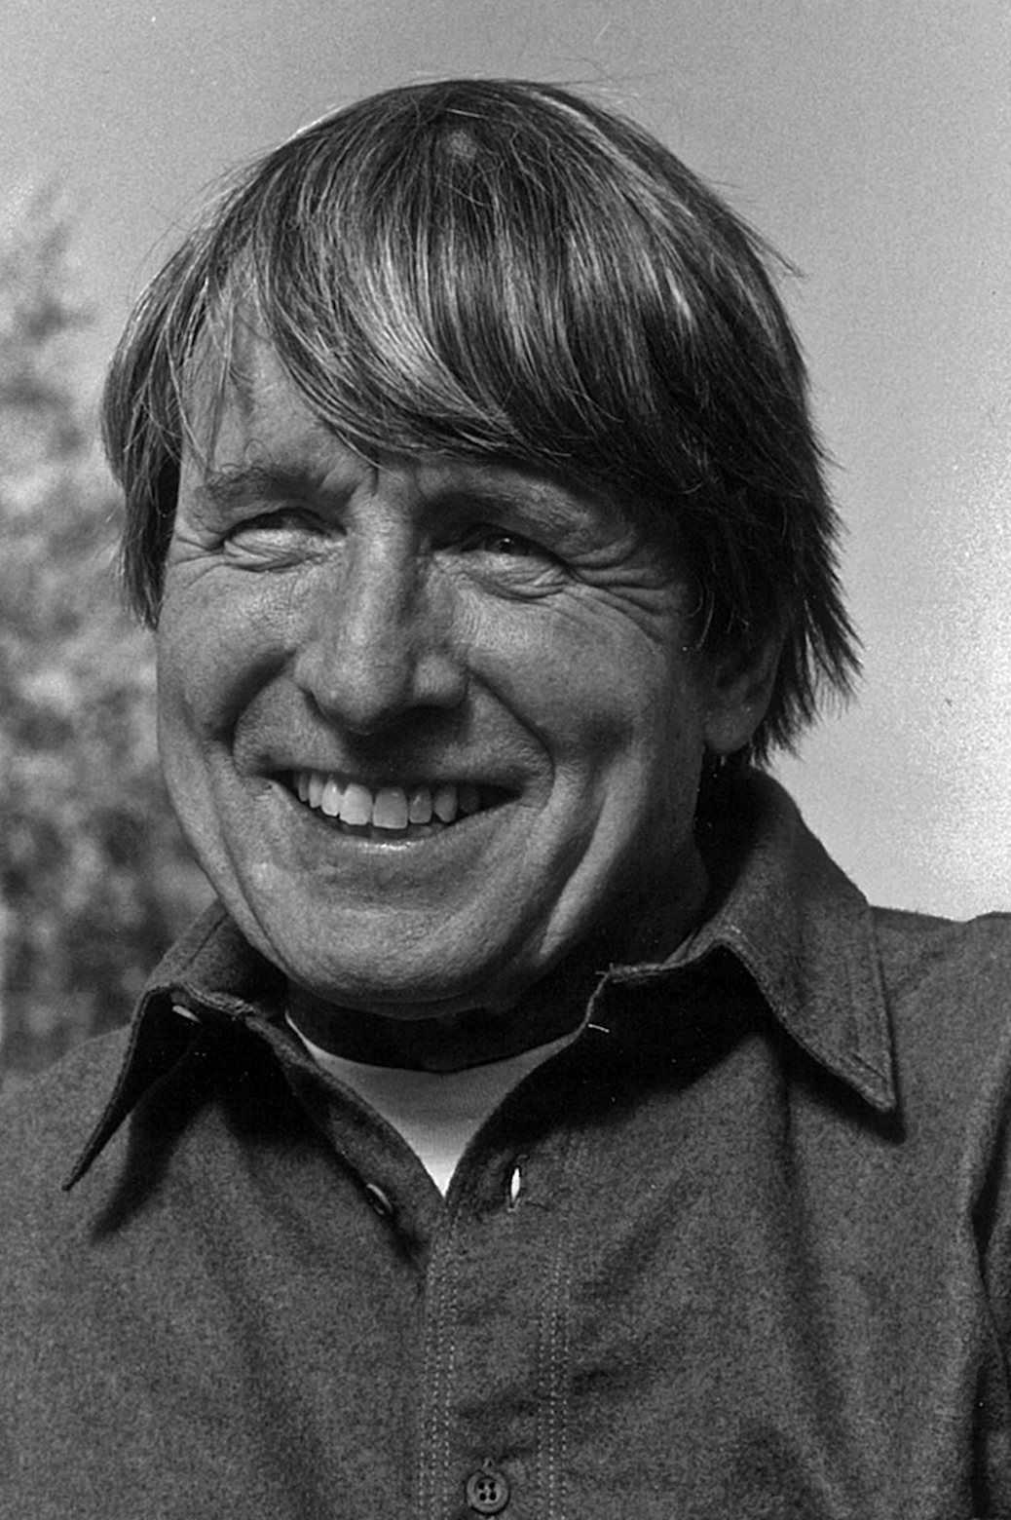
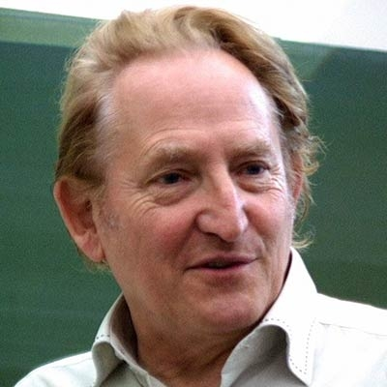

Einstieg in die Thematik
Evolutionäre Algorithmen
Genetische Algorithmen
Evolutionsstrategien
Genetische Programmierung
Evolutionäre Programmierung
Modellierung evolutionärer Prozesse
Optimierungsprobleme
Schöpfung 1960er
Genetische Algorithmen (John Henry Hollands)
vs.
Evolutionsstrategien (Ingo Rechenberg und Hans-Paul Schwefel)
John Henry Hollands
Ingo Rechenberg
Haans-Paul Schwefel

Slide 4
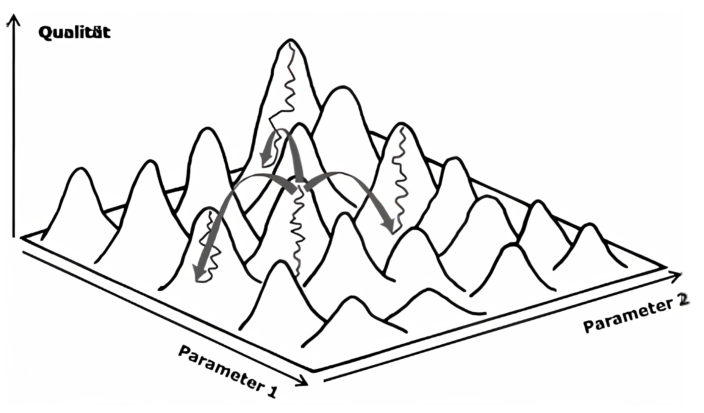
Einstieg in die Thematik
Optimierungsprobleme
n Parameter
Parameterkonfiguration
Suboptimale Lösungen
Lokal
Minimum, Maximum
Bestmögliche Lösung
Minimum, Maximum
Global
Beispiel: Travelling Salesman Problem (TSP)

Slide 5
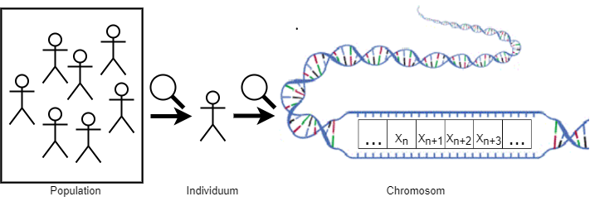
Einstieg in die Thematik - Nomenklatur
Population
Gekapselte Entwicklung
Individuum
Valider Lösungsvorschlag
Chromosom
Parameterausprägungen
Vektor aus Zahlen
Evolutionsstrategien → reellwertige Zahlen

Slide 6
Einstieg in die Thematik – Ablauf einer Evolution
Wiederholung:
Elternselektion aus der Population
Erzeugung von Nachkommen
Weitergabe der Erbinformationen
Mutation
Individualisierung
Selektion für nächste Generation
Abbruchbedingungen:
Qualität des besten Individuums ausreichend
Iterationslimit erreicht
Maximale Rechenzeit erreicht

Slide 7

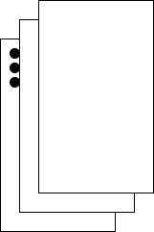
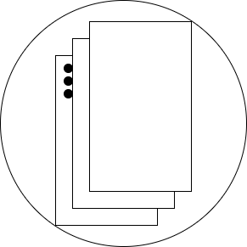
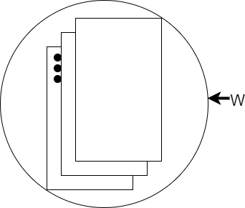
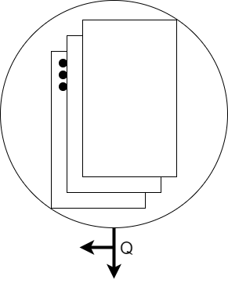
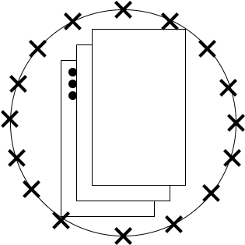
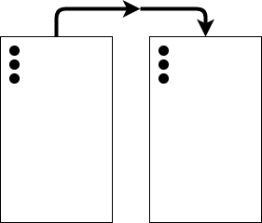
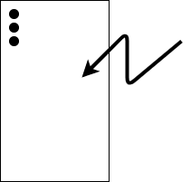
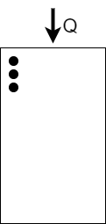
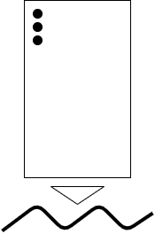
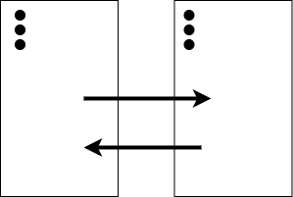
Einstieg in die Thematik – Rechenberg‘sche Grafik-Notation
Individuum
Population
Auswahl
Gleichverteilte Auswahl
Auswahl mit einer Qualitätsfunktion
Duplikation
Mutation
Isolierte Population
Rekombination
Bewertung
Phänotypische Realisation

Slide 8
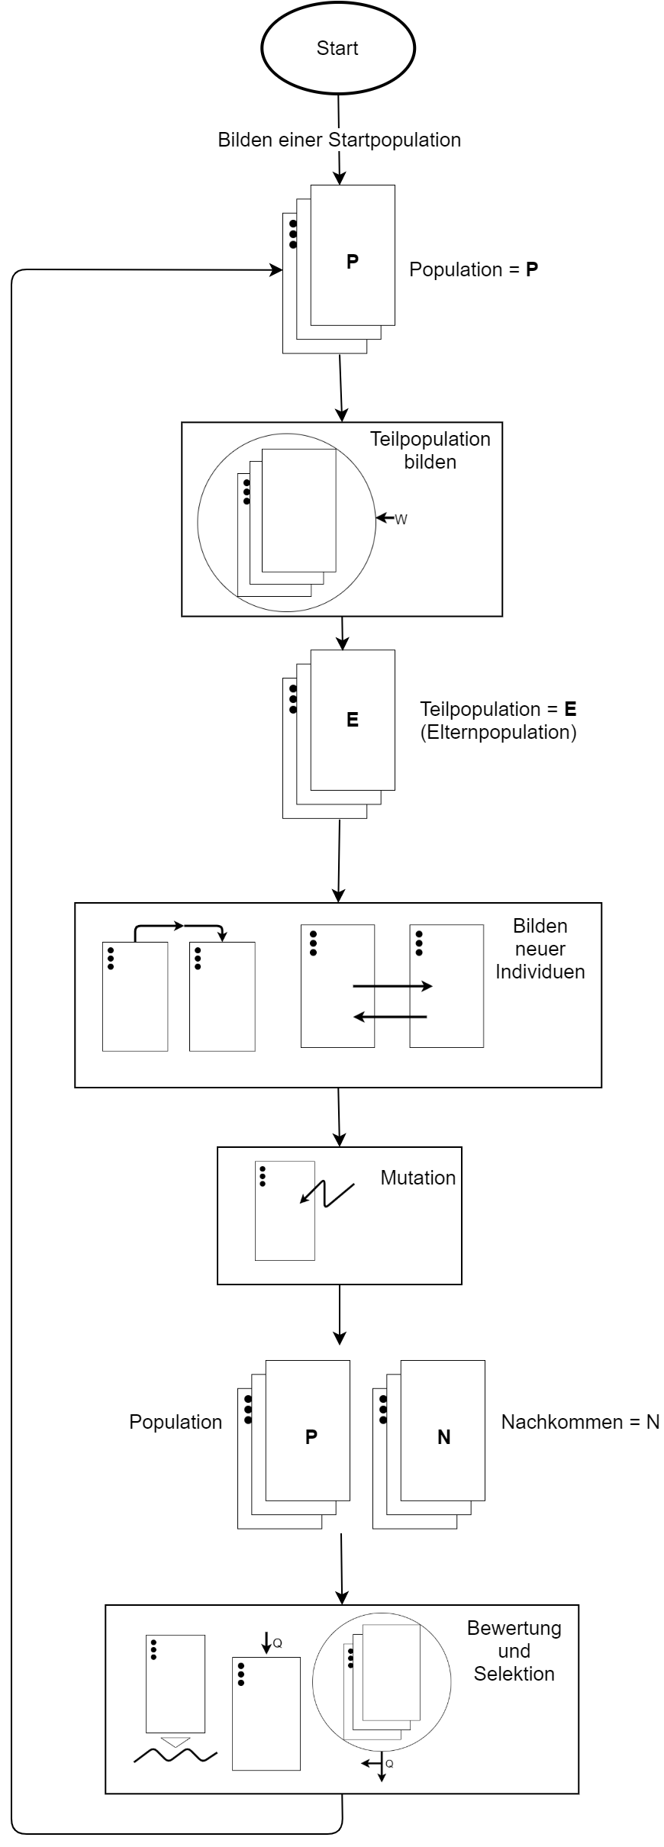
Einstieg in die Thematik – Ablauf einer Evolution
Qualitätsfunktion muss an das Problem angepasst sein
Verschiedene Verfahren sind kombinierbar

Slide 9
(1+1)-ES
Simpelste Form einer Evolutionsstrategie
Ein Elternindividuum erzeugt ein nachkommendes Individuum (Kind)
Beide Individuen werden zur Selektion für die nächste Generation betrachtet
Rechenberg
1964: optimale Gelenkwinkel einer Gelenkplatte

Slide 10
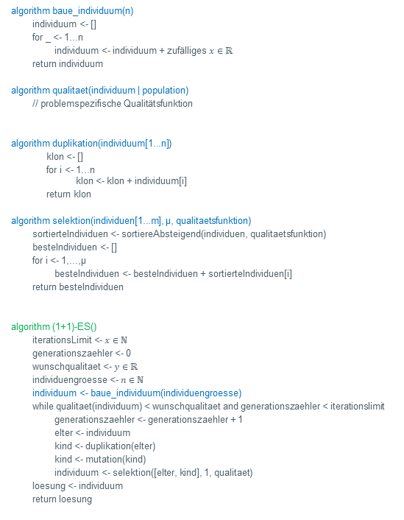
(1+1)-ES
Simpelste Form einer Evolutionsstrategie
Ein Elternindividuum erzeugt ein nachkommendes Individuum (Kind)
Beide Individuen werden zur Selektion für die nächste Generation betrachtet
Rechenberg
1964: optimale Gelenkwinkel einer Gelenkplatte
algorithm baue_individuum(n)
individuum <- []
for _ <- 1...n
individuum <- individuum + zufälliges $x∈ℝ$
return individuum
algorithm qualitaet(individuum | population)
// problemspezifische Qualitätsfunktion
algorithm duplikation(individuum[1...n])
klon <- []
for i <- 1...n klon <- klon + individuum[i]
return klon
algorithm selektion(individuen[1...m], μ, qualitaetsfunktion)
sortierteIndividuen <- sortiereAbsteigend(individuen, qualitaetsfunktion)
besteIndividuen <- []
for i <- 1,...,μ
besteIndividuen <- besteIndividuen + sortierteIndividuen[i]
return besteIndividuen
algorithm (1+1)-ES()
iterationsLimit <- $x∈ℕ$
generationszaehler <- 0
wunschqualitaet <- $y∈ℝ$
individuengroesse <-$n∈ℕ$
individuum <- baue_individuum(individuengroesse)
while qualitaet(individuum) < wunschqualitaet and generationszaehler < iterationslimit
generationszaehler <- generationszaehler + 1
elter <- individuum
kind <- duplikation(elter)
kind <- mutation(kind)
individuum <- selektion([elter, kind], 1, qualitaet)
loesung <- individuum
return loesung

Slide 11
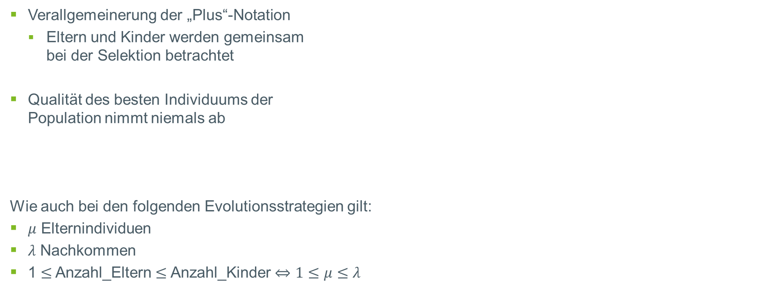
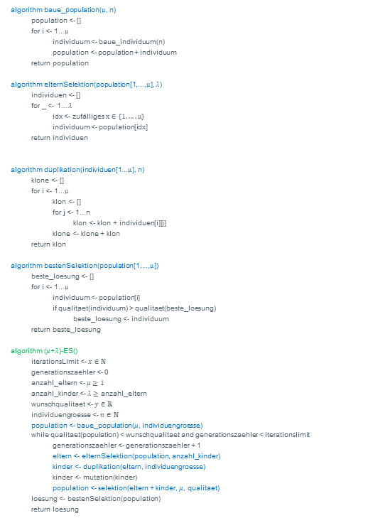
($μ$+$λ$)-ES
Verallgemeinerung der „Plus“-Notation
Eltern und Kinder werden gemeinsam bei der Selektion betrachtet
Qualität des besten Individuums der Population nimmt niemals ab
Wie auch bei den folgenden Evolutionsstrategien gilt:
$μ$ Elternindividuen
$λ$ Nachkommen
1 $≤$Anzahl_Eltern $≤$ Anzahl_Kinder $⇔$ $1≤μ≤λ$
algorithm baue_population($μ$, n)
population <- []
for i <- 1...$μ$
individuum <- baue_individuum(n)
population <- population + individuum
return population
algorithm elternSelektion(population[1,...,$μ$], $λ$)
individuen <- []
for _ <- 1…$λ$
idx <- zufälliges $x∈\{1,…,μ\}$
individuum <- population[idx]
return individuen
algorithm duplikation(individuen[1...$μ$], n)
klone <- []
for i <- 1...$μ$
klon <- []
for j <- 1...n
klon <- klon + individuen[i][j]
klone <- klone + klon
return klon
algorithm bestenSelektion(population[1,...,$μ$])
beste_loesung <- []
for i <- 1...$μ$
individuum <- population[i]
if qualitaet(individuum) > qualitaet(beste_loesung)
beste_loesung <- individuum
return beste_loesung
algorithm ($μ$+$λ$)-ES()
iterationsLimit <- $x∈ℕ$
generationszaehler <- 0
anzahl_eltern <- $μ≥1$
anzahl_kinder <- $λ≥$ anzahl_eltern
wunschqualitaet <- $y∈ℝ$
individuengroesse <-$n∈ℕ$
population <- baue_population($μ$, individuengroesse) while qualitaet(population) < wunschqualitaet and generationszaehler < iterationslimit
generationszaehler <- generationszaehler + 1
eltern <- elternSelektion(population, anzahl_kinder)
kinder <- duplikation(eltern, individuengroesse)
kinder <- mutation(kinder)
population <- selektion(eltern + kinder, $μ$, qualitaet)
loesung <- bestenSelektion(population)
return loesung

Slide 12
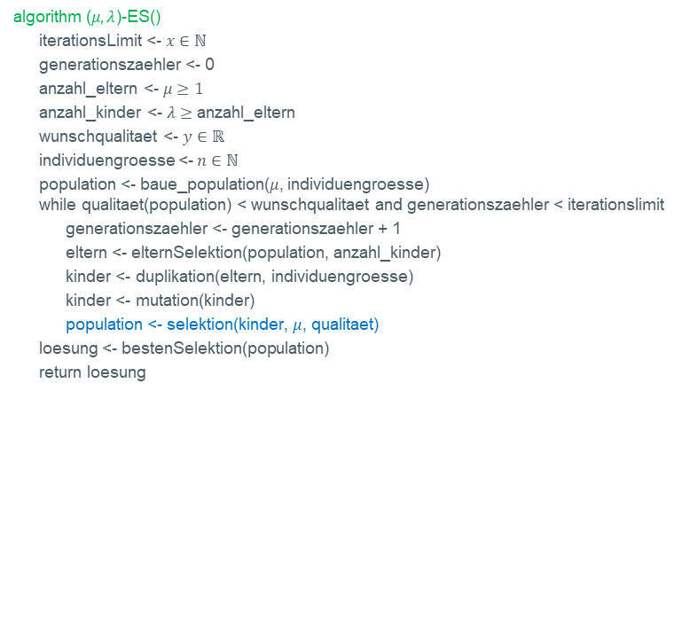
($μ,λ$)-ES
„Komma“-Notation
Nur die Kinder werden bei der Selektion betrachtet
Elternindividuen sterben bereits nach einer Generation
Verschlechterung der Qualität / Rückschritte möglich
algorithm ($μ,λ$)-ES()
iterationsLimit <- $x∈ℕ$
generationszaehler <- 0
anzahl_eltern <- $μ≥1$
anzahl_kinder <- $λ≥$ anzahl_eltern
wunschqualitaet <- $y∈ℝ$
individuengroesse <-$n∈ℕ$
population <- baue_population($μ$, individuengroesse) while qualitaet(population) < wunschqualitaet and generationszaehler < iterationslimit
generationszaehler <- generationszaehler + 1
eltern <- elternSelektion(population, anzahl_kinder)
kinder <- duplikation(eltern, individuengroesse)
kinder <- mutation(kinder)
population <- selektion(kinder, $μ$, qualitaet)
loesung <- bestenSelektion(population)
return loesung

Slide 13
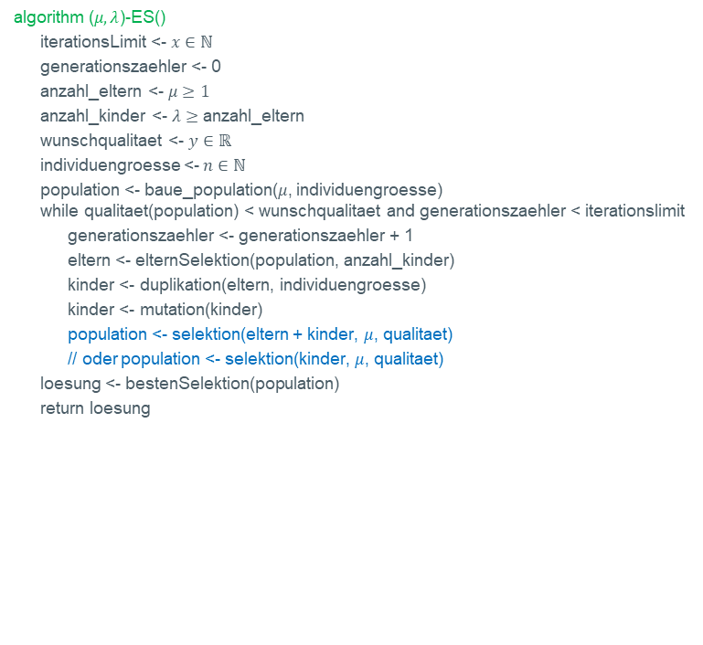
($μ\#λ$)-ES
Vereinigt „Komma“- und „Plus“-Notation
Selektionsschema frei wählbar
algorithm ($μ,λ$)-ES()
iterationsLimit <- $x∈ℕ$
generationszaehler <- 0
anzahl_eltern <- $μ≥1$
anzahl_kinder <- $λ≥$ anzahl_eltern
wunschqualitaet <- $y∈ℝ$
individuengroesse <-$n∈ℕ$
population <- baue_population($μ$, individuengroesse) while qualitaet(population) < wunschqualitaet and generationszaehler < iterationslimit
generationszaehler <- generationszaehler + 1
eltern <- elternSelektion(population, anzahl_kinder)
kinder <- duplikation(eltern, individuengroesse)
kinder <- mutation(kinder)
population <- selektion(eltern + kinder, $μ$, qualitaet)
// oder population <- selektion(kinder, $μ$, qualitaet)
loesung <- bestenSelektion(population)
return loesung

Slide 14
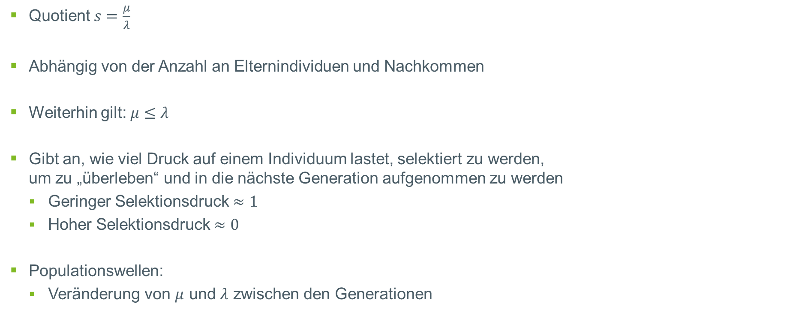
Selektionsdruck
Quotient $s=\frac{μ}{λ}$
Abhängig von der Anzahl an Elternindividuen und Nachkommen
Weiterhin gilt: $μ≤λ$
Gibt an, wie viel Druck auf einem Individuum lastet, selektiert zu werden, um zu „überleben“ und in die nächste Generation aufgenommen zu werden
Geringer Selektionsdruck $≈1$
Hoher Selektionsdruck $≈0$
Populationswellen:
Veränderung von $μ$ und $λ$ zwischen den Generationen

Slide 15
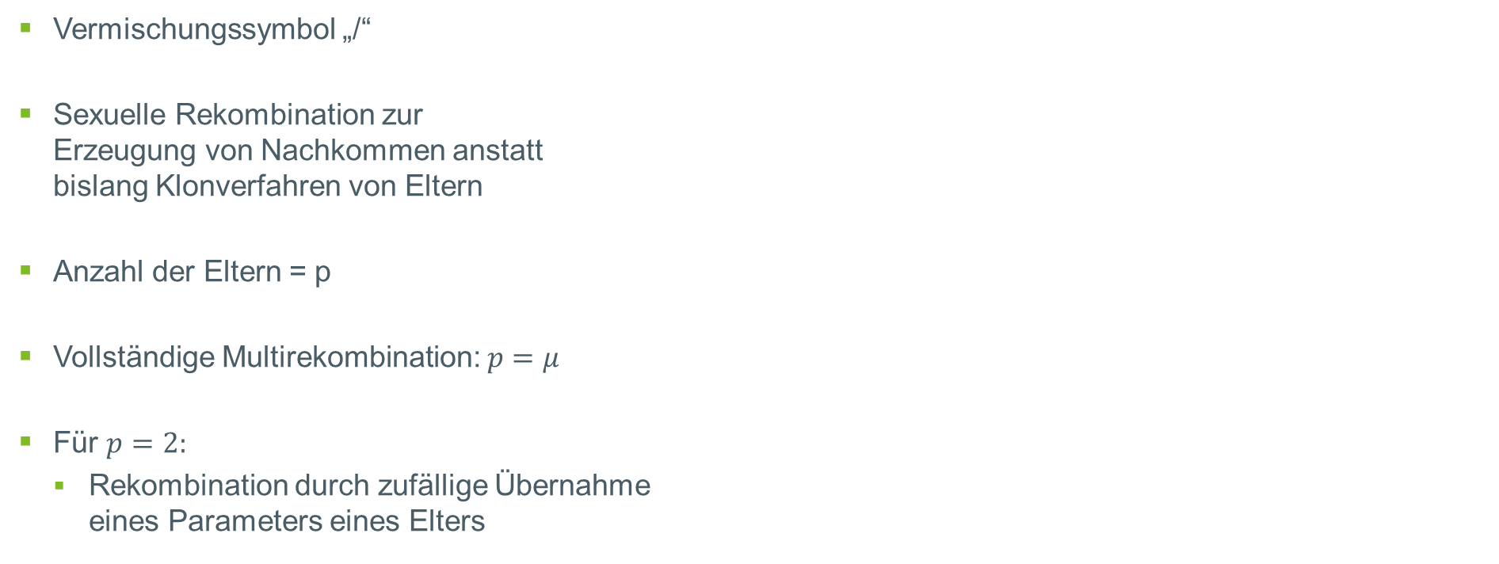
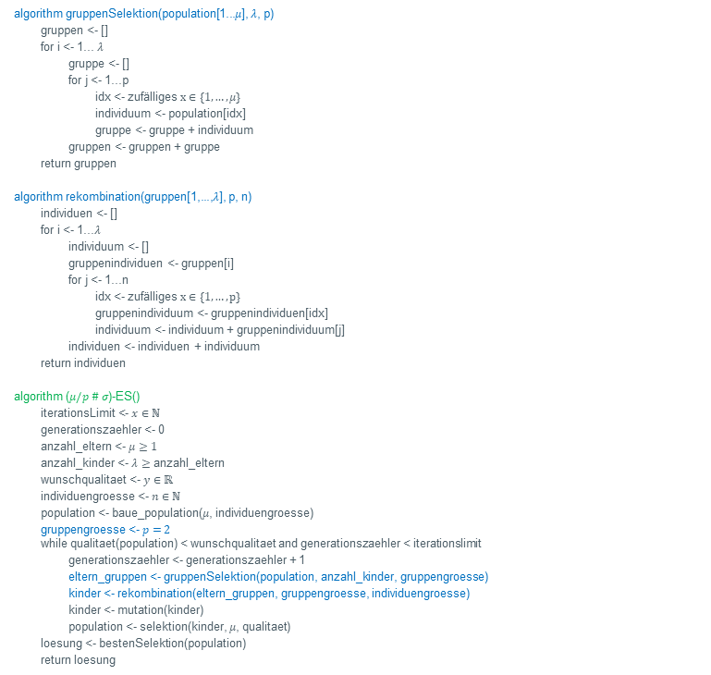
($μ/p \# σ$)-ES
Vermischungssymbol „/“
Sexuelle Rekombination zur Erzeugung von Nachkommen anstatt bislang Klonverfahren von Eltern
Anzahl der Eltern = p
Vollständige Multirekombination: $p=μ$
Für $p=2:$
Rekombination durch zufällige Übernahme eines Parameters eines Elters
algorithm gruppenSelektion(population[1...$μ$], $λ$, p)
gruppen <- []
for i <- 1... $λ$
gruppe <- []
for j <- 1...p
idx <- zufälliges $x∈\{1,…,μ\}$
individuum <- population[idx]
gruppe <- gruppe + individuum
gruppen <- gruppen + gruppe
return gruppen
algorithm rekombination(gruppen[1,...,$λ$], p, n)
individuen <- []
for i <- 1...$λ$
individuum <- []
gruppenindividuen <- gruppen[i]
for j <- 1...n
idx <- zufälliges $x∈\{1,…,p\}$
gruppenindividuum <- gruppenindividuen[idx]
individuum <- individuum + gruppenindividuum[j]
individuen <- individuen + individuum
return individuen
algorithm ($μ/p \# σ$)-ES()
iterationsLimit <- $x∈ℕ$
generationszaehler <- 0
anzahl_eltern <- $μ≥1$
anzahl_kinder <- $λ≥$ anzahl_eltern
wunschqualitaet <- $y∈ℝ$
individuengroesse <-$n∈ℕ$
population <- baue_population($μ$, individuengroesse)
gruppengroesse <- $p=2$ while qualitaet(population) < wunschqualitaet and generationszaehler < iterationslimit
generationszaehler <- generationszaehler + 1
eltern_gruppen <- gruppenSelektion(population, anzahl_kinder, gruppengroesse)
kinder <- rekombination(eltern_gruppen, gruppengroesse, individuengroesse)
kinder <- mutation(kinder)
population <- selektion(kinder, $μ$, qualitaet)
loesung <- bestenSelektion(population)
return loesung

Slide 16
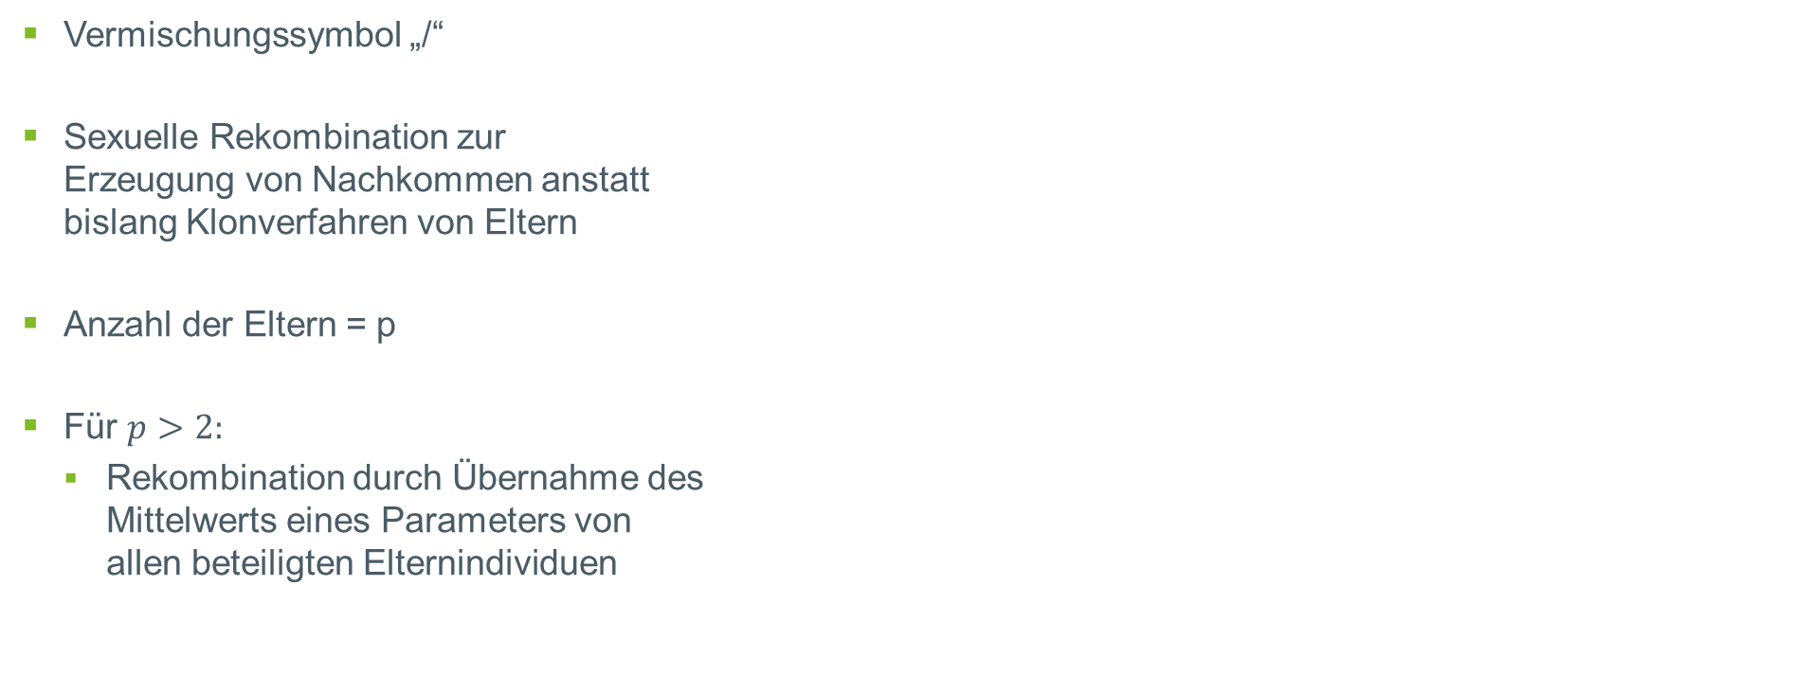
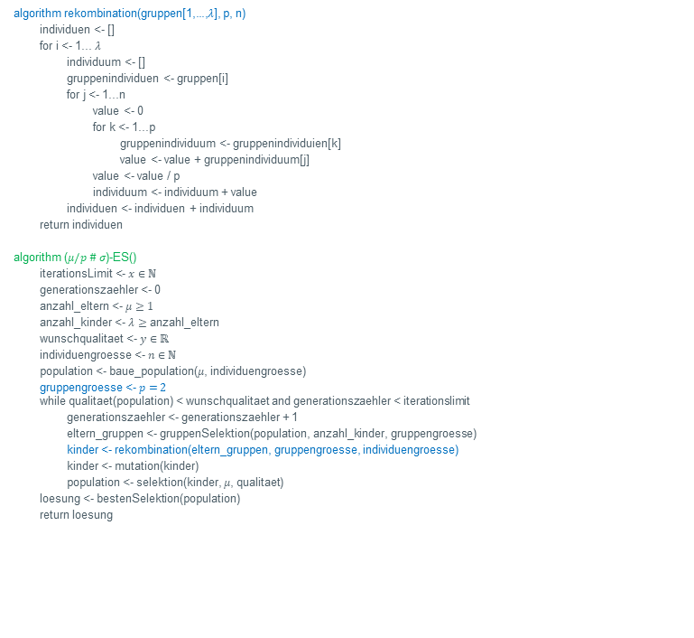
($μ/p \# σ$)-ES
Vermischungssymbol „/“
Sexuelle Rekombination zur Erzeugung von Nachkommen anstatt bislang Klonverfahren von Eltern
Anzahl der Eltern = p
Für $p>2:$
Rekombination durch Übernahme des Mittelwerts eines Parameters von allen beteiligten Elternindividuen
algorithm rekombination(gruppen[1,...,$λ$], p, n)
individuen <- []
for i <- 1... $λ$
individuum <- []
gruppenindividuen <- gruppen[i]
for j <- 1...n
value <- 0
for k <- 1...p
gruppenindividuum <- gruppenindividuien[k]
value <- value + gruppenindividuum[j]
value <- value / p
individuum <- individuum + value
individuen <- individuen + individuum
return individuen
algorithm ($μ/p \# σ$)-ES()
iterationsLimit <- $x∈ℕ$
generationszaehler <- 0
anzahl_eltern <- $μ≥1$
anzahl_kinder <- $λ≥$ anzahl_eltern
wunschqualitaet <- $y∈ℝ$
individuengroesse <-$n∈ℕ$
population <- baue_population($μ$, individuengroesse)
gruppengroesse <- $p=2$ while qualitaet(population) < wunschqualitaet and generationszaehler < iterationslimit
generationszaehler <- generationszaehler + 1
eltern_gruppen <- gruppenSelektion(population, anzahl_kinder, gruppengroesse)
kinder <- rekombination(eltern_gruppen, gruppengroesse, individuengroesse)
kinder <- mutation(kinder)
population <- selektion(kinder, $μ$, qualitaet)
loesung <- bestenSelektion(population)
return loesung

Slide 17
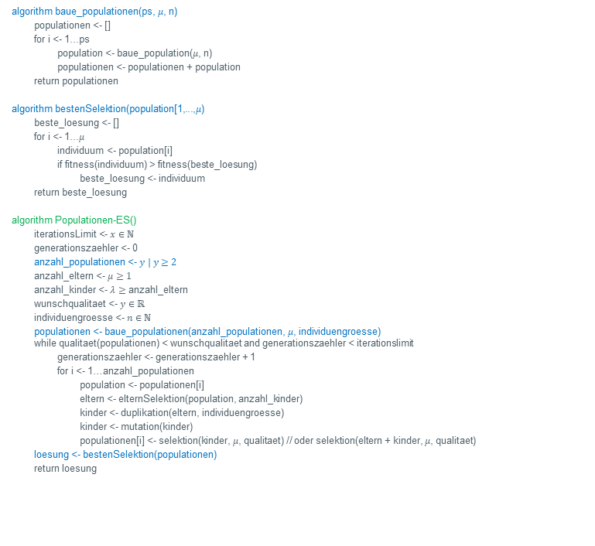
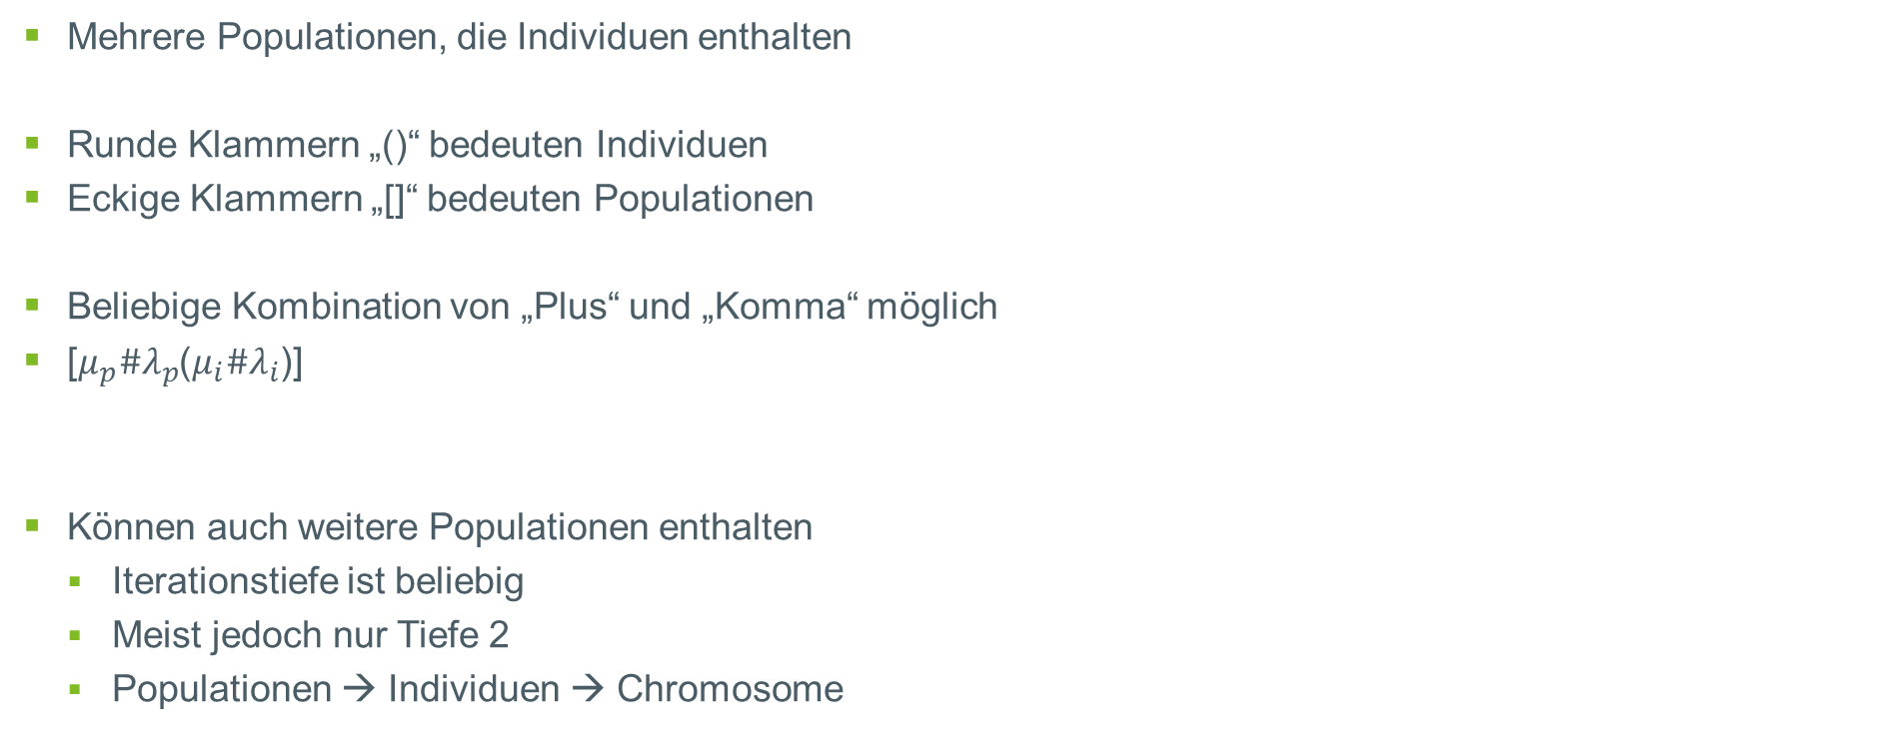
ES mit mehreren Populationen
Mehrere Populationen, die Individuen enthalten
Runde Klammern „()“ bedeuten Individuen
Eckige Klammern „[]“ bedeuten Populationen
Beliebige Kombination von „Plus“ und „Komma“ möglich
[$μ_{p}\#λ_{p}$($μ_{i}\#λ_{i}$)]
Können auch weitere Populationen enthalten
Iterationstiefe ist beliebig
Meist jedoch nur Tiefe 2
Populationen → Individuen → Chromosome
algorithm baue_populationen(ps, $μ$, n)
populationen <- []
for i <- 1...ps
population <- baue_population($μ$, n)
populationen <- populationen + population
return populationen
algorithm bestenSelektion(population[1,...,$μ$)
beste_loesung <- []
for i <- 1...$μ$
individuum <- population[i]
if fitness(individuum) > fitness(beste_loesung)
beste_loesung <- individuum
return beste_loesung
algorithm Populationen-ES()
iterationsLimit <- $x∈ℕ$
generationszaehler <- 0
anzahl_populationen <- $y | y≥2$
anzahl_eltern <- $μ≥1$
anzahl_kinder <- $λ≥$ anzahl_eltern
wunschqualitaet <- $y∈ℝ$
individuengroesse <-$n∈ℕ$
populationen <- baue_populationen(anzahl_populationen, $μ$, individuengroesse) while qualitaet(populationen) < wunschqualitaet and generationszaehler < iterationslimit
generationszaehler <- generationszaehler + 1
for i <- 1…anzahl_populationen
population <- populationen[i]
eltern <- elternSelektion(population, anzahl_kinder)
kinder <- duplikation(eltern, individuengroesse)
kinder <- mutation(kinder)
populationen[i] <- selektion(kinder, $μ$, qualitaet) // oder selektion(eltern + kinder, $μ$, qualitaet)
loesung <- bestenSelektion(populationen)
return loesung

Slide 18
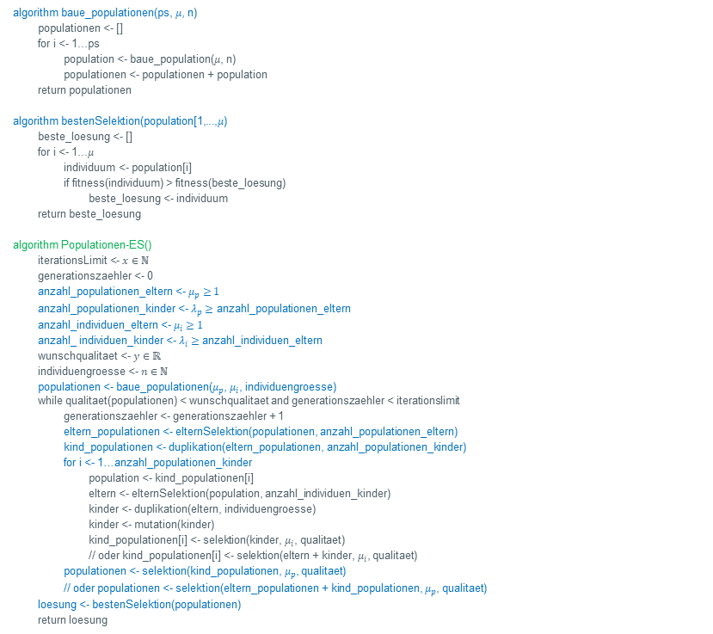

ES mit mehreren Populationen
Mehrere Populationen, die Individuen enthalten
Runde Klammern „()“ bedeuten Individuen
Eckige Klammern „[]“ bedeuten Populationen
Beliebige Kombination von „Plus“ und „Komma“ möglich
[$μ_{p}\#λ_{p}$($μ_{i}\#λ_{i}$)]
Können auch weitere Populationen enthalten
Iterationstiefe ist beliebig
Meist jedoch nur Tiefe 2
Populationen → Individuen → Chromosome
algorithm baue_populationen(ps, $μ$, n)
populationen <- []
for i <- 1...ps
population <- baue_population($μ$, n)
populationen <- populationen + population
return populationen
algorithm bestenSelektion(population[1,...,$μ$)
beste_loesung <- []
for i <- 1...$μ$
individuum <- population[i]
if fitness(individuum) > fitness(beste_loesung)
beste_loesung <- individuum
return beste_loesung
algorithm Populationen-ES()
iterationsLimit <- $x∈ℕ$
generationszaehler <- 0
anzahl_populationen_eltern <- $μ_{p}≥1$
anzahl_populationen_kinder <- $λ_{p}≥$ anzahl_populationen_eltern
anzahl_individuen_eltern <- $μ_{i}≥1$
anzahl_ individuen_kinder <- $λ_{i}≥$ anzahl_individuen_eltern
wunschqualitaet <- $y∈ℝ$
individuengroesse <-$n∈ℕ$
populationen <- baue_populationen($μ_{p}$, $μ_{i}$, individuengroesse) while qualitaet(populationen) < wunschqualitaet and generationszaehler < iterationslimit
generationszaehler <- generationszaehler + 1
eltern_populationen <- elternSelektion(populationen, anzahl_populationen_eltern)
kind_populationen <- duplikation(eltern_populationen, anzahl_populationen_kinder)
for i <- 1…anzahl_populationen_kinder
population <- kind_populationen[i]
eltern <- elternSelektion(population, anzahl_individuen_kinder)
kinder <- duplikation(eltern, individuengroesse)
kinder <- mutation(kinder)
kind_populationen[i] <- selektion(kinder, $μ_{i}$, qualitaet)
// oder kind_populationen[i] <- selektion(eltern + kinder, $μ_{i}$, qualitaet)
populationen <- selektion(kind_populationen, $μ_{p}$, qualitaet)
// oder populationen <- selektion(eltern_populationen + kind_populationen, $μ_{p}$, qualitaet)
loesung <- bestenSelektion(populationen)
return loesung

Slide 19
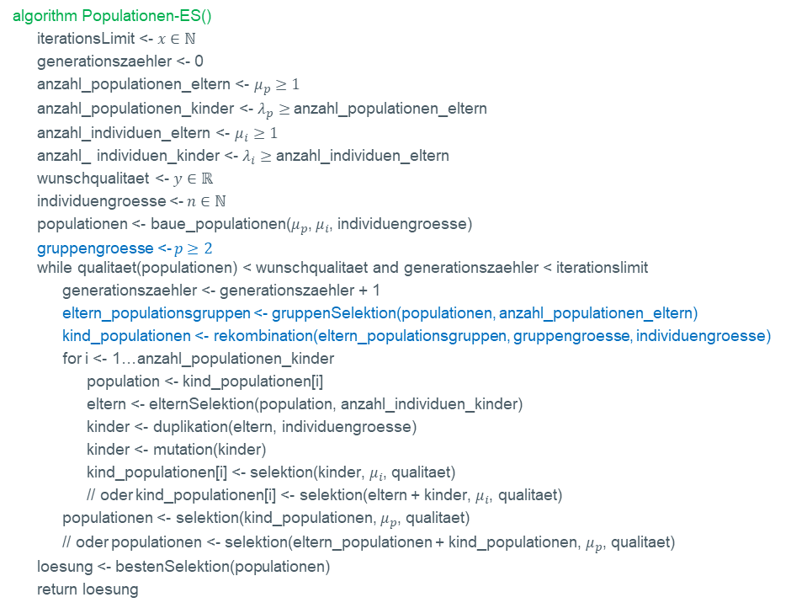
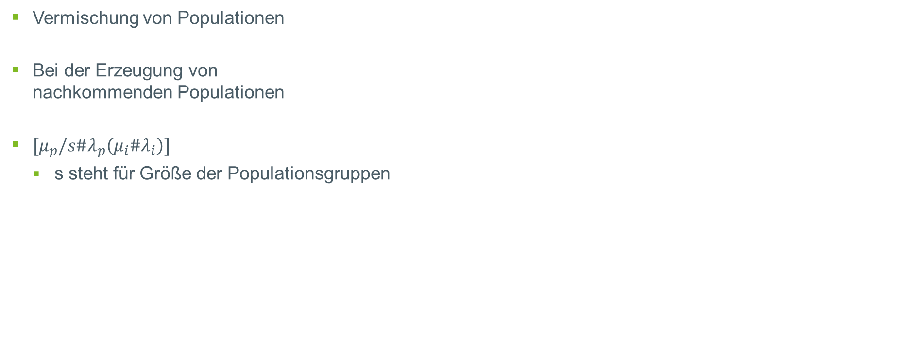
ES mit mehreren Populationen und interpopulärer Vermischung
Vermischung von Populationen
Bei der Erzeugung von nachkommenden Populationen
$[μ_{p}/s\#λ_{p}\left(μ_{i}\#λ_{i}\right)]$
s steht für Größe der Populationsgruppen
algorithm Populationen-ES()
iterationsLimit <- $x∈ℕ$
generationszaehler <- 0
anzahl_populationen_eltern <- $μ_{p}≥1$
anzahl_populationen_kinder <- $λ_{p}≥$ anzahl_populationen_eltern
anzahl_individuen_eltern <- $μ_{i}≥1$
anzahl_ individuen_kinder <- $λ_{i}≥$ anzahl_individuen_eltern
wunschqualitaet <- $y∈ℝ$
individuengroesse <-$n∈ℕ$
populationen <- baue_populationen($μ_{p}$, $μ_{i}$, individuengroesse)
gruppengroesse <- $p≥2$ while qualitaet(populationen) < wunschqualitaet and generationszaehler < iterationslimit
generationszaehler <- generationszaehler + 1
eltern_populationsgruppen <- gruppenSelektion(populationen, anzahl_populationen_eltern)
kind_populationen <- rekombination(eltern_populationsgruppen, gruppengroesse, individuengroesse)
for i <- 1…anzahl_populationen_kinder
population <- kind_populationen[i]
eltern <- elternSelektion(population, anzahl_individuen_kinder)
kinder <- duplikation(eltern, individuengroesse)
kinder <- mutation(kinder)
kind_populationen[i] <- selektion(kinder, $μ_{i}$, qualitaet)
// oder kind_populationen[i] <- selektion(eltern + kinder, $μ_{i}$, qualitaet)
populationen <- selektion(kind_populationen, $μ_{p}$, qualitaet)
// oder populationen <- selektion(eltern_populationen + kind_populationen, $μ_{p}$, qualitaet)
loesung <- bestenSelektion(populationen)
return loesung

Slide 20
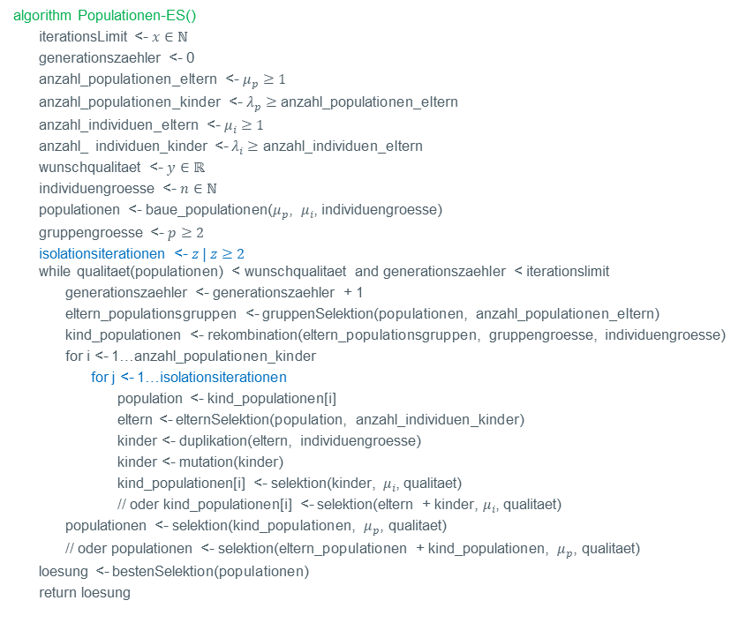
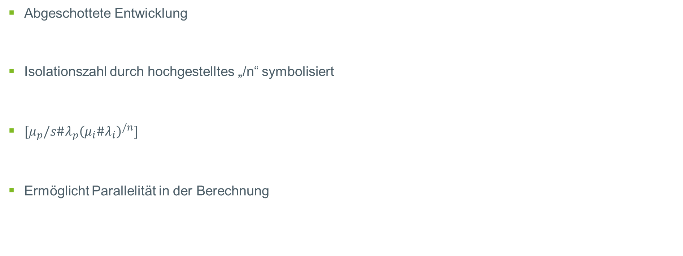
ES mit isolierten Populationen
Abgeschottete Entwicklung
Isolationszahl durch hochgestelltes „/n“ symbolisiert
$[μ_{p}/s\#λ_{p}{\left(μ_{i}\#λ_{i}\right)}^{/n}]$
Ermöglicht Parallelität in der Berechnung
algorithm Populationen-ES()
iterationsLimit <- $x∈ℕ$
generationszaehler <- 0
anzahl_populationen_eltern <- $μ_{p}≥1$
anzahl_populationen_kinder <- $λ_{p}≥$ anzahl_populationen_eltern
anzahl_individuen_eltern <- $μ_{i}≥1$
anzahl_ individuen_kinder <- $λ_{i}≥$ anzahl_individuen_eltern
wunschqualitaet <- $y∈ℝ$
individuengroesse <-$n∈ℕ$
populationen <- baue_populationen($μ_{p}$, $μ_{i}$, individuengroesse)
gruppengroesse <- $p≥2$
isolationsiterationen <- $z | z≥2$ while qualitaet(populationen) < wunschqualitaet and generationszaehler < iterationslimit
generationszaehler <- generationszaehler + 1
eltern_populationsgruppen <- gruppenSelektion(populationen, anzahl_populationen_eltern)
kind_populationen <- rekombination(eltern_populationsgruppen, gruppengroesse, individuengroesse)
for i <- 1…anzahl_populationen_kinder
for j <- 1…isolationsiterationen
population <- kind_populationen[i]
eltern <- elternSelektion(population, anzahl_individuen_kinder)
kinder <- duplikation(eltern, individuengroesse)
kinder <- mutation(kinder)
kind_populationen[i] <- selektion(kinder, $μ_{i}$, qualitaet)
// oder kind_populationen[i] <- selektion(eltern + kinder, $μ_{i}$, qualitaet)
populationen <- selektion(kind_populationen, $μ_{p}$, qualitaet)
// oder populationen <- selektion(eltern_populationen + kind_populationen, $μ_{p}$, qualitaet)
loesung <- bestenSelektion(populationen)
return loesung

Slide 21
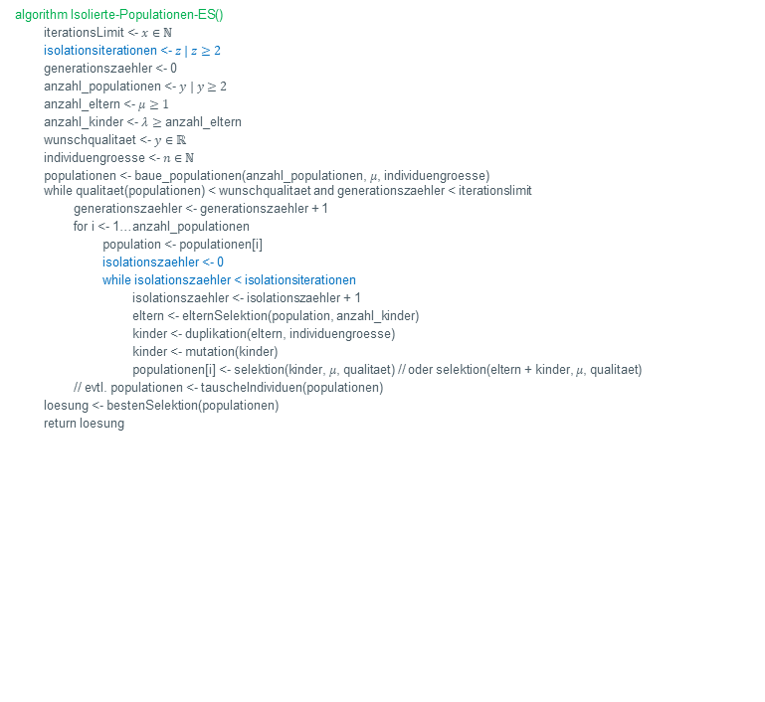
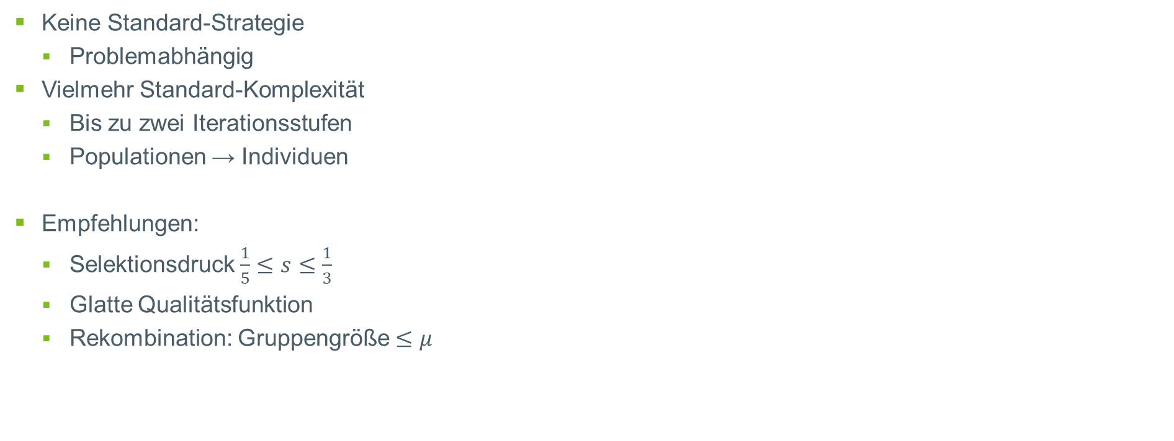
Standard-Evolutionsstrategie
Keine Standard-Strategie
Problemabhängig
Vielmehr Standard-Komplexität
Bis zu zwei Iterationsstufen
Populationen → Individuen
Empfehlungen:
Selektionsdruck $\frac{1}{5}≤s≤\frac{1}{3}$
Glatte Qualitätsfunktion
Rekombination: Gruppengröße $≤μ$
algorithm Isolierte-Populationen-ES()
iterationsLimit <- $x∈ℕ$
isolationsiterationen <- $z | z≥2$
generationszaehler <- 0
anzahl_populationen <- $y | y≥2$
anzahl_eltern <- $μ≥1$
anzahl_kinder <- $λ≥$ anzahl_eltern
wunschqualitaet <- $y∈ℝ$
individuengroesse <-$n∈ℕ$
populationen <- baue_populationen(anzahl_populationen, $μ$, individuengroesse) while qualitaet(populationen) < wunschqualitaet and generationszaehler < iterationslimit
generationszaehler <- generationszaehler + 1
for i <- 1…anzahl_populationen
population <- populationen[i]
isolationszaehler <- 0
while isolationszaehler < isolationsiterationen
isolationszaehler <- isolationszaehler + 1
eltern <- elternSelektion(population, anzahl_kinder)
kinder <- duplikation(eltern, individuengroesse)
kinder <- mutation(kinder)
populationen[i] <- selektion(kinder, $μ$, qualitaet) // oder selektion(eltern + kinder, $μ$, qualitaet)
// evtl. populationen <- tauscheIndividuen(populationen)
loesung <- bestenSelektion(populationen)
return loesung

Slide 22
Rechenberg-Schwefel‘sche Notation – Uneindeutigkeit
Vermischungssymbol „/“ ist nicht eindeutig
Rekombinationsverfahren
Mutationsverfahren nicht angegeben
→ Notation um relevante Details ergänzen bzw. vervollständigen

Slide 23
Statistische Verteilungen
Statistische Gleichverteilung
Gleiche Wahrscheinlichkeit für alle Ausprägungen
Unabhängig von der individuellen Qualität
Elternselektion
Rekombination
Statistische Normalverteilung
Wahrscheinlichkeit beim Erwartungswert höher
Mutation

Slide 24
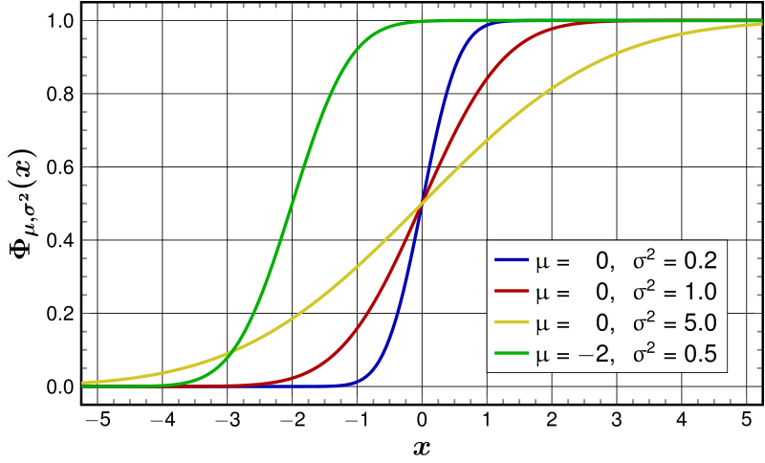
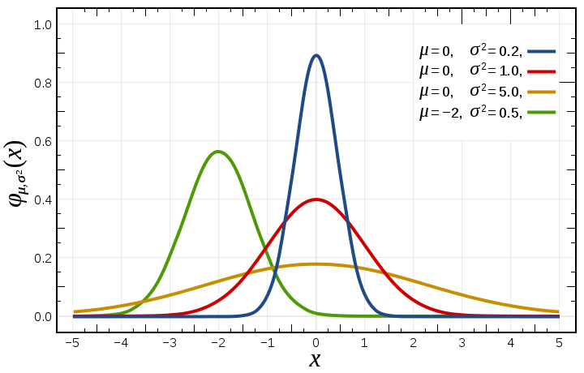
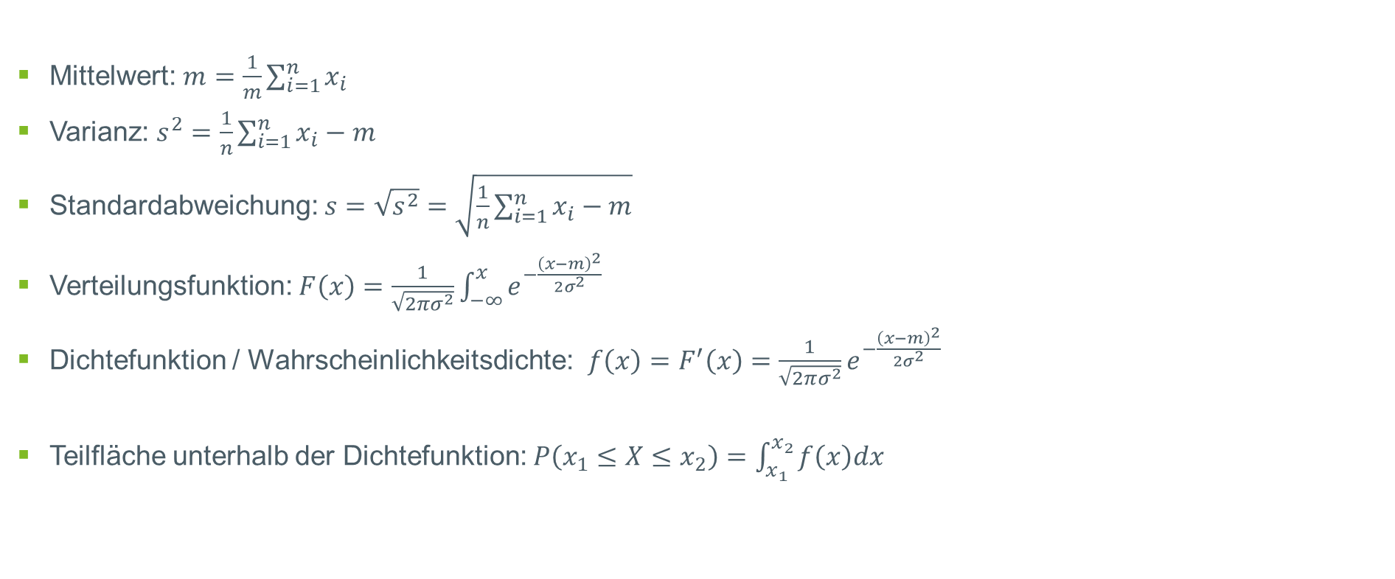
Normalverteilung
Mittelwert: $m=\frac{1}{m}\sum_{i=1}^{n}{x_{i}}$
Varianz: $s^{2}=\frac{1}{n}\sum_{i=1}^{n}{x_{i}−m}$
Standardabweichung: $s=\sqrt{s^{2}}=\sqrt{\frac{1}{n}\sum_{i=1}^{n}{x_{i}−m}}$
Verteilungsfunktion: $F\left(x\right)=\frac{1}{\sqrt{2πσ^{2}}}\int_{−∞}^{x}{e^{−\frac{{\left(x−m\right)}^{2}}{2σ^{2}}}}$
Dichtefunktion / Wahrscheinlichkeitsdichte: $f\left(x\right)=F^{′}\left(x\right)=\frac{1}{\sqrt{2πσ^{2}}}e^{−\frac{{\left(x−m\right)}^{2}}{2σ^{2}}}$
Teilfläche unterhalb der Dichtefunktion: $P\left(x_{1}≤X≤x_{2}\right)=\int_{x_{1}}^{x_{2}}{f\left(x\right)dx}$

Slide 25
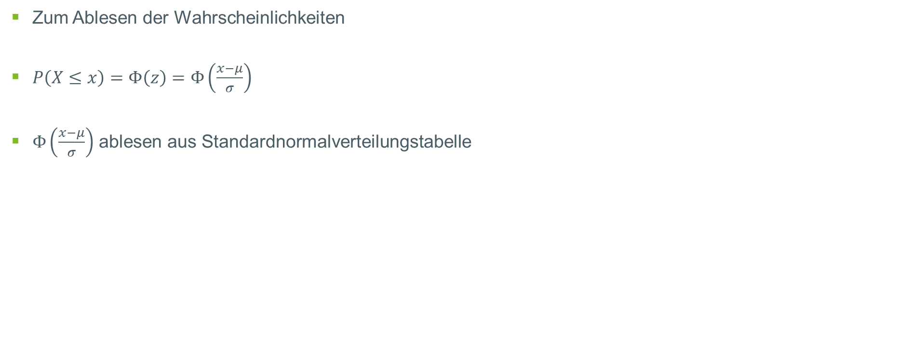
Standardnormalverteilung
z | 0 | 0,01 | 0,02 | 0,03 | 0,04 | 0,05 | 0,06 | 0,07 | 0,08 | 0,09
0,0 | 0,50000 | 0,50399 | 0,50798 | 0,51197 | 0,51595 | 0,51994 | 0,52392 | 0,52790 | 0,53188 | 0,53586
0,1 | 0,53983 | 0,54380 | 0,54776 | 0,55172 | 0,55567 | 0,55962 | 0,56356 | 0,56749 | 0,57142 | 0,57535
0,2 | 0,57926 | 0,58317 | 0,58706 | 0,59095 | 0,59483 | 0,59871 | 0,60257 | 0,60642 | 0,61026 | 0,61409
0,3 | 0,61791 | 0,62172 | 0,62552 | 0,62930 | 0,63307 | 0,63683 | 0,64058 | 0,64431 | 0,64803 | 0,65173
0,4 | 0,65542 | 0,65910 | 0,66276 | 0,66640 | 0,67003 | 0,67364 | 0,67724 | 0,68082 | 0,68439 | 0,68793
0,5 | 0,69146 | 0,69497 | 0,69847 | 0,70194 | 0,70540 | 0,70884 | 0,71226 | 0,71566 | 0,71904 | 0,72240
0,6 | 0,72575 | 0,72907 | 0,73237 | 0,73565 | 0,73891 | 0,74215 | 0,74537 | 0,74857 | 0,75175 | 0,75490
0,7 | 0,75804 | 0,76115 | 0,76424 | 0,76730 | 0,77035 | 0,77337 | 0,77637 | 0,77935 | 0,78230 | 0,78524
0,8 | 0,78814 | 0,79103 | 0,79389 | 0,79673 | 0,79955 | 0,80234 | 0,80511 | 0,80785 | 0,81057 | 0,81327
0,9 | 0,81594 | 0,81859 | 0,82121 | 0,82381 | 0,82639 | 0,82894 | 0,83147 | 0,83398 | 0,83646 | 0,83891
1,0 | 0,84134 | 0,84375 | 0,84614 | 0,84849 | 0,85083 | 0,85314 | 0,85543 | 0,85769 | 0,85993 | 0,86214
1,1 | 0,86433 | 0,86650 | 0,86864 | 0,87076 | 0,87286 | 0,87493 | 0,87698 | 0,87900 | 0,88100 | 0,88298
1,2 | 0,88493 | 0,88686 | 0,88877 | 0,89065 | 0,89251 | 0,89435 | 0,89617 | 0,89796 | 0,89973 | 0,90147
1,3 | 0,90320 | 0,90490 | 0,90658 | 0,90824 | 0,90988 | 0,91149 | 0,91309 | 0,91466 | 0,91621 | 0,91774
1,4 | 0,91924 | 0,92073 | 0,92220 | 0,92364 | 0,92507 | 0,92647 | 0,92785 | 0,92922 | 0,93056 | 0,93189
1,5 | 0,93319 | 0,93448 | 0,93574 | 0,93699 | 0,93822 | 0,93943 | 0,94062 | 0,94179 | 0,94295 | 0,94408
1,6 | 0,94520 | 0,94630 | 0,94738 | 0,94845 | 0,94950 | 0,95053 | 0,95154 | 0,95254 | 0,95352 | 0,95449
1,7 | 0,95543 | 0,95637 | 0,95728 | 0,95818 | 0,95907 | 0,95994 | 0,96080 | 0,96164 | 0,96246 | 0,96327
1,8 | 0,96407 | 0,96485 | 0,96562 | 0,96638 | 0,96712 | 0,96784 | 0,96856 | 0,96926 | 0,96995 | 0,97062
1,9 | 0,97128 | 0,97193 | 0,97257 | 0,97320 | 0,97381 | 0,97441 | 0,97500 | 0,97558 | 0,97615 | 0,97670
2,0 | 0,97725 | 0,97778 | 0,97831 | 0,97882 | 0,97932 | 0,97982 | 0,98030 | 0,98077 | 0,98124 | 0,98169
2,1 | 0,98214 | 0,98257 | 0,98300 | 0,98341 | 0,98382 | 0,98422 | 0,98461 | 0,98500 | 0,98537 | 0,98574
2,2 | 0,98610 | 0,98645 | 0,98679 | 0,98713 | 0,98745 | 0,98778 | 0,98809 | 0,98840 | 0,98870 | 0,98899
2,3 | 0,98928 | 0,98956 | 0,98983 | 0,99010 | 0,99036 | 0,99061 | 0,99086 | 0,99111 | 0,99134 | 0,99158
2,4 | 0,99180 | 0,99202 | 0,99224 | 0,99245 | 0,99266 | 0,99286 | 0,99305 | 0,99324 | 0,99343 | 0,99361
2,5 | 0,99379 | 0,99396 | 0,99413 | 0,99430 | 0,99446 | 0,99461 | 0,99477 | 0,99492 | 0,99506 | 0,99520
2,6 | 0,99534 | 0,99547 | 0,99560 | 0,99573 | 0,99585 | 0,99598 | 0,99609 | 0,99621 | 0,99632 | 0,99643
2,7 | 0,99653 | 0,99664 | 0,99674 | 0,99683 | 0,99693 | 0,99702 | 0,99711 | 0,99720 | 0,99728 | 0,99736
2,8 | 0,99744 | 0,99752 | 0,99760 | 0,99767 | 0,99774 | 0,99781 | 0,99788 | 0,99795 | 0,99801 | 0,99807
2,9 | 0,99813 | 0,99819 | 0,99825 | 0,99831 | 0,99836 | 0,99841 | 0,99846 | 0,99851 | 0,99856 | 0,99861
3,0 | 0,99865 | 0,99869 | 0,99874 | 0,99878 | 0,99882 | 0,99886 | 0,99889 | 0,99893 | 0,99896 | 0,99900
3,1 | 0,99903 | 0,99906 | 0,99910 | 0,99913 | 0,99916 | 0,99918 | 0,99921 | 0,99924 | 0,99926 | 0,99929
3,2 | 0,99931 | 0,99934 | 0,99936 | 0,99938 | 0,99940 | 0,99942 | 0,99944 | 0,99946 | 0,99948 | 0,99950
3,3 | 0,99952 | 0,99953 | 0,99955 | 0,99957 | 0,99958 | 0,99960 | 0,99961 | 0,99962 | 0,99964 | 0,99965
3,4 | 0,99966 | 0,99968 | 0,99969 | 0,99970 | 0,99971 | 0,99972 | 0,99973 | 0,99974 | 0,99975 | 0,99976
3,5 | 0,99977 | 0,99978 | 0,99978 | 0,99979 | 0,99980 | 0,99981 | 0,99981 | 0,99982 | 0,99983 | 0,99983
3,6 | 0,99984 | 0,99985 | 0,99985 | 0,99986 | 0,99986 | 0,99987 | 0,99987 | 0,99988 | 0,99988 | 0,99989
3,7 | 0,99989 | 0,99990 | 0,99990 | 0,99990 | 0,99991 | 0,99991 | 0,99992 | 0,99992 | 0,99992 | 0,99992
3,8 | 0,99993 | 0,99993 | 0,99993 | 0,99994 | 0,99994 | 0,99994 | 0,99994 | 0,99995 | 0,99995 | 0,99995
3,9 | 0,99995 | 0,99995 | 0,99996 | 0,99996 | 0,99996 | 0,99996 | 0,99996 | 0,99996 | 0,99997 | 0,99997
4,0 | 0,99997 | 0,99997 | 0,99997 | 0,99997 | 0,99997 | 0,99997 | 0,99998 | 0,99998 | 0,99998 | 0,99998
Zum Ablesen der Wahrscheinlichkeiten
$P\left(X≤x\right)=Φ\left(z\right)=Φ\left(\frac{x−μ}{σ}\right)$
$Φ\left(\frac{x−μ}{σ}\right)$ ablesen aus Standardnormalverteilungstabelle

Slide 26
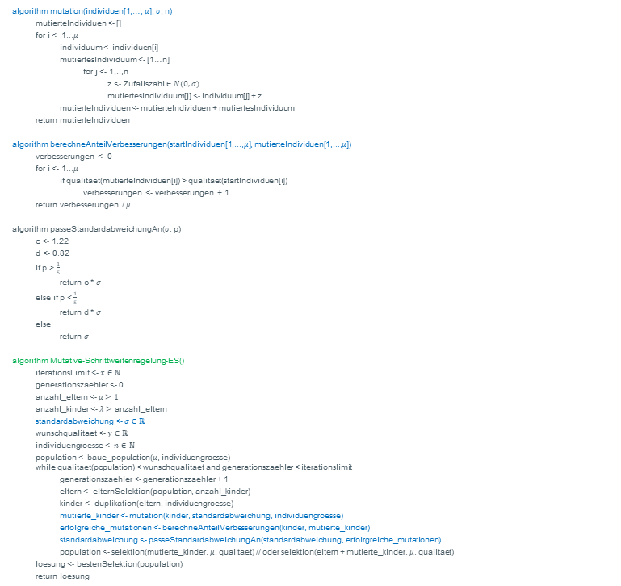
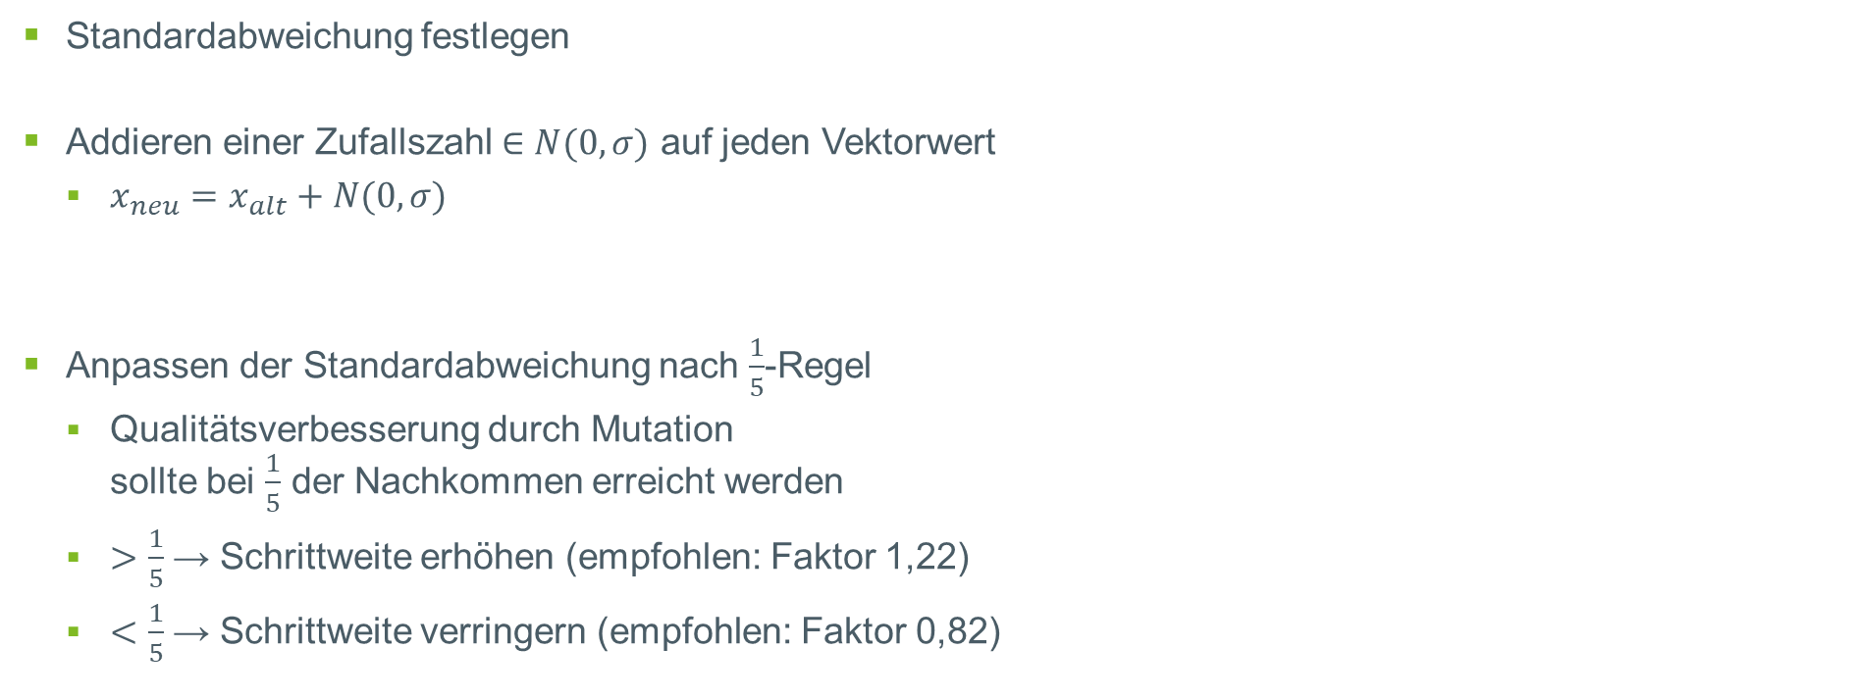
Mutative Schrittweitenregelung
Standardabweichung festlegen
Addieren einer Zufallszahl $∈N(0,σ)$ auf jeden Vektorwert
$x_{neu}=x_{alt}+N(0,σ)$
Anpassen der Standardabweichung nach $\frac{1}{5}$-Regel
Qualitätsverbesserung durch Mutation sollte bei $\frac{1}{5}$ der Nachkommen erreicht werden
$>\frac{1}{5}$ → Schrittweite erhöhen (empfohlen: Faktor 1,22)
$<\frac{1}{5}$ → Schrittweite verringern (empfohlen: Faktor 0,82)
algorithm mutation(individuen[1,…, $μ$], $σ$, n)
mutierteIndividuen <- []
for i <- 1...$μ$
individuum <- individuen[i]
mutiertesIndividuum <- [1…n]
for j <- 1,..,n
z <- Zufallszahl $∈N(0,σ)$
mutiertesIndividuum[j] <- individuum[j] + z
mutierteIndividuen <- mutierteIndividuen + mutiertesIndividuum
return mutierteIndividuen
algorithm berechneAnteilVerbesserungen(startIndividuen[1,...,$μ$], mutierteIndividuen[1,...,$μ$])
verbesserungen <- 0
for i <- 1...$μ$
if qualitaet(mutierteIndividuen[i]) > qualitaet(startIndividuen[i])
verbesserungen <- verbesserungen + 1
return verbesserungen / $μ$
algorithm passeStandardabweichungAn($σ$, p)
c <- 1.22
d <- 0.82
if p > $\frac{1}{5}$
return c * $σ$
else if p < $\frac{1}{5}$
return d * $σ$
else
return $σ$
algorithm Mutative-Schrittweitenregelung-ES()
iterationsLimit <- $x∈ℕ$
generationszaehler <- 0
anzahl_eltern <- $μ≥1$
anzahl_kinder <- $λ≥$ anzahl_eltern
standardabweichung <- $σ∈ℝ$
wunschqualitaet <- $y∈ℝ$
individuengroesse <-$n∈ℕ$
population <- baue_population($μ$, individuengroesse) while qualitaet(population) < wunschqualitaet and generationszaehler < iterationslimit
generationszaehler <- generationszaehler + 1
eltern <- elternSelektion(population, anzahl_kinder)
kinder <- duplikation(eltern, individuengroesse)
mutierte_kinder <- mutation(kinder, standardabweichung, individuengroesse)
erfolgreiche_mutationen <- berechneAnteilVerbesserungen(kinder, mutierte_kinder)
standardabweichung <- passeStandardabweichungAn(standardabweichung, erfolrgreiche_mutationen)
population <- selektion(mutierte_kinder, $μ$, qualitaet) // oder selektion(eltern + mutierte_kinder, $μ$, qualitaet)
loesung <- bestenSelektion(population)
return loesung

Slide 27
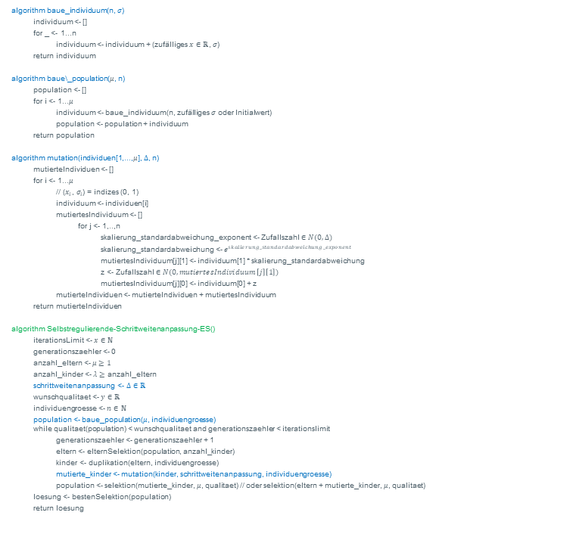
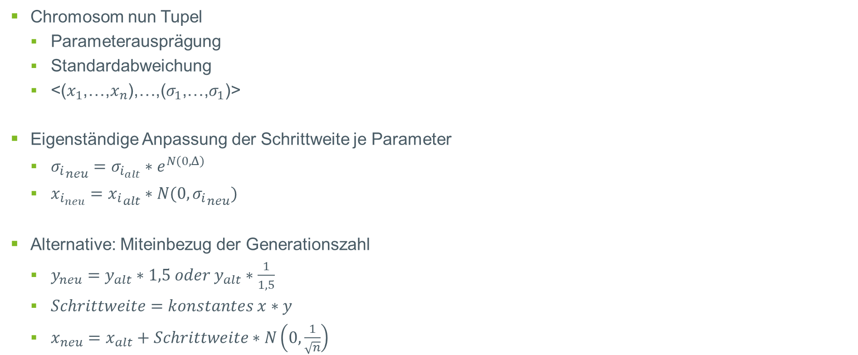
Selbstregulierende Schrittweitenanpassung je Vektorwert
Chromosom nun Tupel
Parameterausprägung
Standardabweichung
<($x_{1}$,…,$x_{n}$),…,($σ_{1}$,…,$σ_{1}$)>
Eigenständige Anpassung der Schrittweite je Parameter
${σ_{i}}_{neu}=σ_{i_{alt}}∗e^{N\left(0,Δ\right)}$
$x_{i_{neu}}={x_{i}}_{alt}∗N(0, {σ_{i}}_{neu})$
Alternative: Miteinbezug der Generationszahl
$y_{neu}=y_{alt}∗1,5 oder y_{alt}∗\frac{1}{1,5}$
$Schrittweite=konstantes x∗y$
$x_{neu}=x_{alt}+Schrittweite∗N\left(0,\frac{1}{\sqrt{n}}\right)$
algorithm baue_individuum(n, $σ$)
individuum <- []
for _ <- 1...n
individuum <- individuum + (zufälliges $x∈ℝ$, $σ$)
return individuum
algorithm baue\_population($μ$, n)
population <- []
for i <- 1...$μ$
individuum <- baue_individuum(n, zufälliges $σ$ oder Initialwert)
population <- population + individuum
return population
algorithm mutation(individuen[1,...,$μ$], $Δ$, n)
mutierteIndividuen <- []
for i <- 1...$μ$
// ($x_{i}$,${ σ}_{i}$) = indizes (0, 1)
individuum <- individuen[i]
mutiertesIndividuum <- []
for j <- 1,..,n
skalierung_standardabweichung_exponent <- Zufallszahl $∈N(0,Δ)$
skalierung_standardabweichung <- $e^{skalierung_standardabweichung_exponent}$
mutiertesIndividuum[j][1] <- individuum[1] * skalierung_standardabweichung
z <- Zufallszahl $∈N(0,mutiertesIndividuum\left[j\right]\left[1\right])$
mutiertesIndividuum[j][0] <- individuum[0] + z
mutierteIndividuen <- mutierteIndividuen + mutiertesIndividuum
return mutierteIndividuen
algorithm Selbstregulierende-Schrittweitenanpassung-ES()
iterationsLimit <- $x∈ℕ$
generationszaehler <- 0
anzahl_eltern <- $μ≥1$
anzahl_kinder <- $λ≥$ anzahl_eltern
schrittweitenanpassung <- $Δ∈ℝ$
wunschqualitaet <- $y∈ℝ$
individuengroesse <-$n∈ℕ$
population <- baue_population($μ$, individuengroesse) while qualitaet(population) < wunschqualitaet and generationszaehler < iterationslimit
generationszaehler <- generationszaehler + 1
eltern <- elternSelektion(population, anzahl_kinder)
kinder <- duplikation(eltern, individuengroesse)
mutierte_kinder <- mutation(kinder, schrittweitenanpassung, individuengroesse)
population <- selektion(mutierte_kinder, $μ$, qualitaet) // oder selektion(eltern + mutierte_kinder, $μ$, qualitaet)
loesung <- bestenSelektion(population)
return loesung

Slide 28
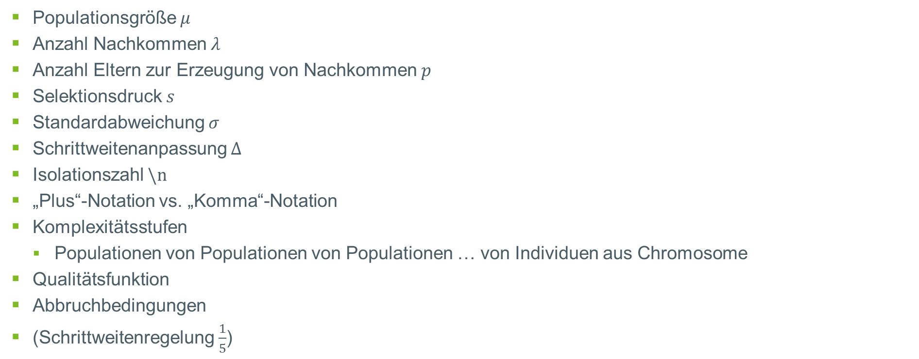
Einstellung der Parameter – Was kann man alles einstellen?
Populationsgröße $μ$
Anzahl Nachkommen $λ$
Anzahl Eltern zur Erzeugung von Nachkommen $p$
Selektionsdruck $s$
Standardabweichung $σ$
Schrittweitenanpassung $Δ$
Isolationszahl $\backslash n$
„Plus“-Notation vs. „Komma“-Notation
Komplexitätsstufen
Populationen von Populationen von Populationen … von Individuen aus Chromosome
Qualitätsfunktion
Abbruchbedingungen
(Schrittweitenregelung $\frac{1}{5}$)

Slide 29
Genetische Algorithmen
Fokus: Rekombination
Unterteilung in Bewertung und Fitness
Bewertung: Qualität eines Individuums
Fitness: Wahrscheinlichkeit der Auswahl als Elter
Binärcodierte Chromosome (oftmals Gray-Codierung)
Erzeugen von Nachkommen meist nach dem Heirats-Schema
2 Eltern erzeugen 2 Kinder
Werte-Distanz und Codierungsdifferenz unterschiedlich
Siehe 7 → 8 in Binär-Code
Reeller Wert | Binär-Code | Gray-Code
0 | 0000 | 0000
1 | 0001 | 0001
2 | 0010 | 0011
3 | 0011 | 0010
4 | 0100 | 0110
5 | 0101 | 0111
6 | 0110 | 0101
7 | 0111 | 0100
8 | 1000 | 1100

Slide 30
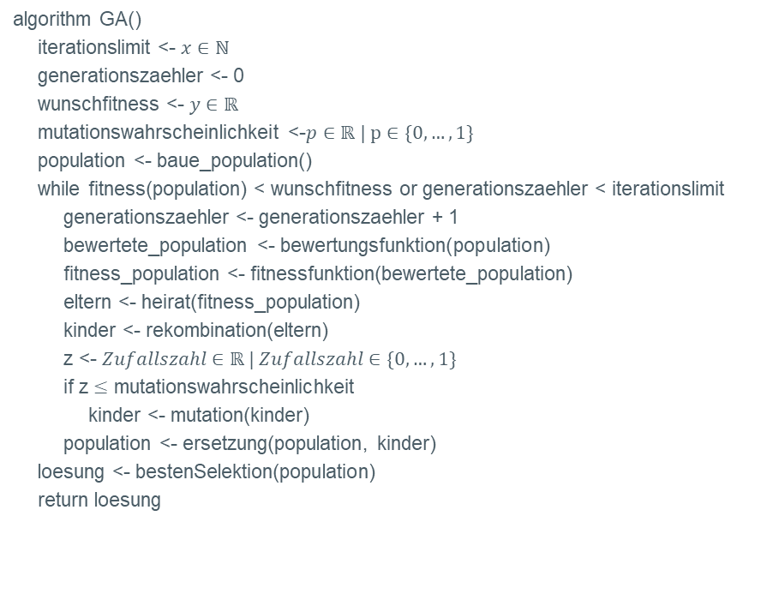
Genetische Algorithmen
algorithm GA()
iterationslimit <- $x∈ℕ$
generationszaehler <- 0
wunschfitness <- $y∈ℝ$
mutationswahrscheinlichkeit <-$p∈ℝ | p∈\{0,…,1\}$
population <- baue_population()
while fitness(population) < wunschfitness or generationszaehler < iterationslimit
generationszaehler <- generationszaehler + 1
bewertete_population <- bewertungsfunktion(population)
fitness_population <- fitnessfunktion(bewertete_population)
eltern <- heirat(fitness_population)
kinder <- rekombination(eltern)
z <- $Zufallszahl∈ℝ | Zufallszahl∈\{0,…,1\}$
if z $≤$ mutationswahrscheinlichkeit
kinder <- mutation(kinder)
population <- ersetzung(population, kinder)
loesung <- bestenSelektion(population)
return loesung
Mutation sehr selten
< 3%
Kann zu großen Veränderungen führen
Hochwertiges vs. Kleinwertiges Bit
Selektion analog zu Evolutionsstrategien
Anhand der Fitness
Reine Bestenselektion kann frühe Konvergenz bedeuten
Lokale Fitnessmaxima

Slide 31
Genetische Algorithmen – Roulette-Heirat
Auswahl eines Elternindividuums
Zufällige Fitness im zulässigen Wertebereich ausgewählt
Elternteil muss über dieser Fitness liegen
→ Eltern mit hohem Fitness-Wert werden häufig ausgewählt
algorithm Roulette_Heirat()
fitness_population sei gegeben
fitness_gesamt <- summe(fitness_population)
population_liste <- mische(population)
while true
n <- zufallszahl(1, fitness_gesamt)
for i <- 1..population_liste.laenge()
if fitness(population_liste[i]) > n
elter <- population_liste[i]
return elter

Slide 32
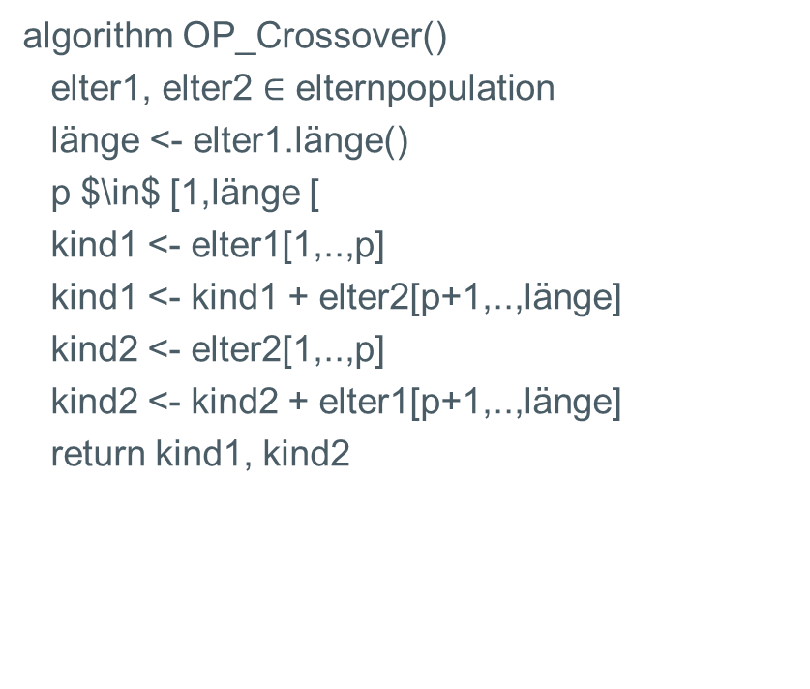
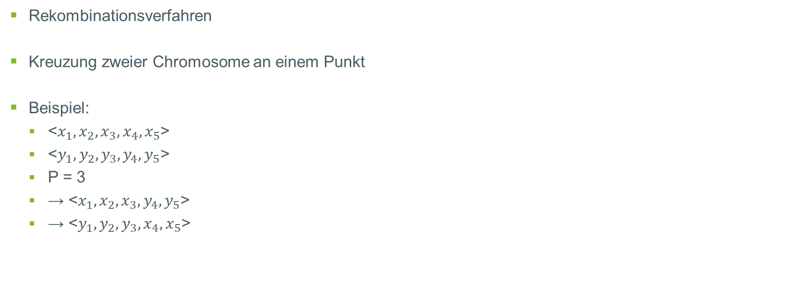
Genetische Algorithmen – One-Point-Crossover
Rekombinationsverfahren
Kreuzung zweier Chromosome an einem Punkt
Beispiel:
<$x_{1},x_{2},x_{3},x_{4},x_{5}$>
<$y_{1},y_{2},y_{3},y_{4},y_{5}$>
P = 3
→ <$x_{1},x_{2},x_{3},y_{4},y_{5}$>
→ <$y_{1},y_{2},y_{3},x_{4},x_{5}$>
algorithm OP_Crossover()
elter1, elter2 $∈$ elternpopulation
länge <- elter1.länge()
p $\in$ [1,länge [
kind1 <- elter1[1,..,p]
kind1 <- kind1 + elter2[p+1,..,länge]
kind2 <- elter2[1,..,p]
kind2 <- kind2 + elter1[p+1,..,länge]
return kind1, kind2

Slide 33
Vergleich – Evolutionsstrategien vs. Genetische Algorithmen
Evolutionsstrategien | Genetische Algorithmen
Reellwertige Chromosome | Binär-Codierung
Fokus: Mutation | Fokus: Rekombination
Qualitätsfunktion | Qualitäts- und Fitnessfunktion
Gleichverteilte Elternselektion | Elternselektion nach Fitness
Meist nur ein Elternindividuum an der Erzeugung eines Nachkommens beteiligt | Meist Heirats-Schema: 2 Eltern erzeugen 2 Kinder

Slide 34
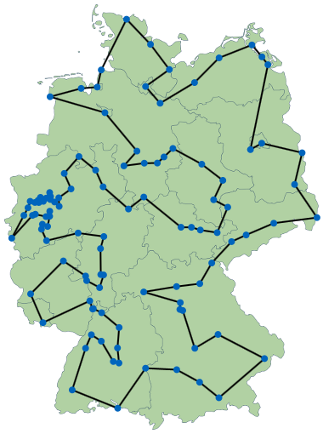
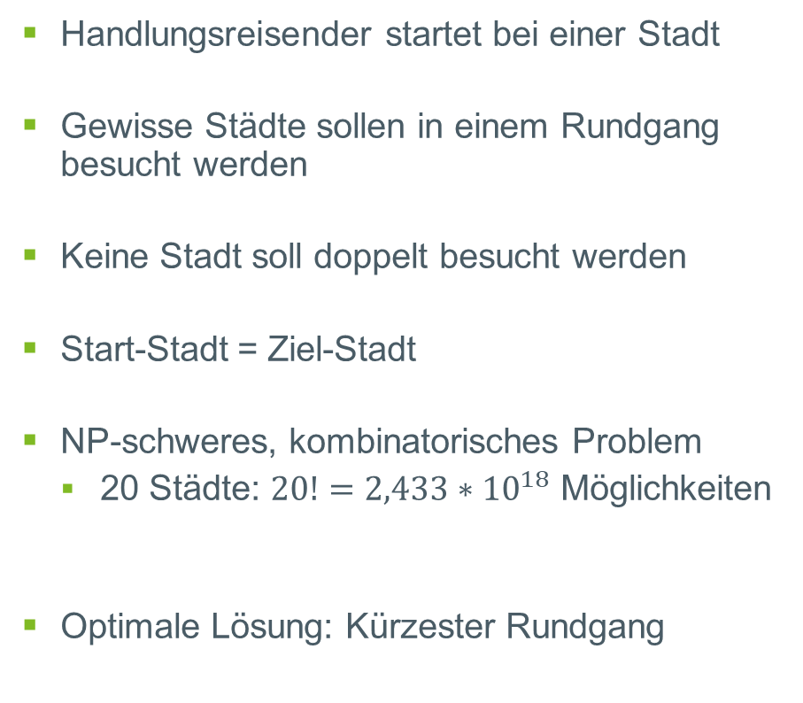
Ausblick – Travelling Salesman Problem
Handlungsreisender startet bei einer Stadt
Gewisse Städte sollen in einem Rundgang besucht werden
Keine Stadt soll doppelt besucht werden
Start-Stadt = Ziel-Stadt
NP-schweres, kombinatorisches Problem
20 Städte: $20!=2,433∗{10}^{18}$ Möglichkeiten
Optimale Lösung: Kürzester Rundgang

Slide 35
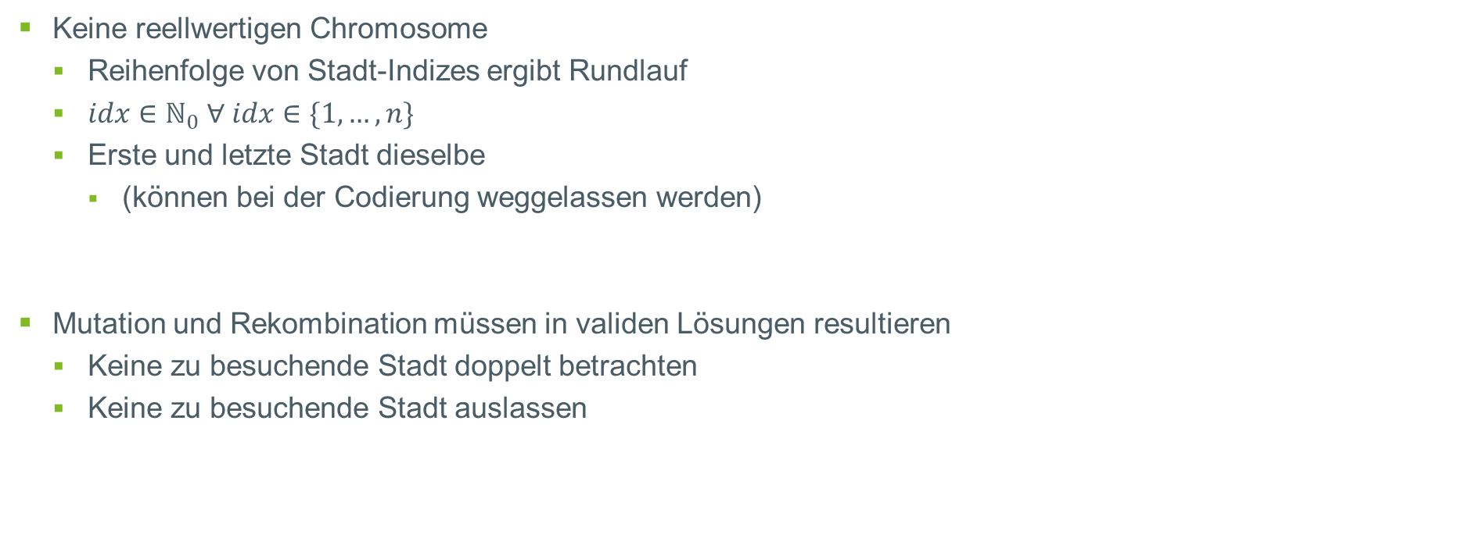
Ausblick – Travelling Salesman Problem
Keine reellwertigen Chromosome
Reihenfolge von Stadt-Indizes ergibt Rundlauf
$idx∈ℕ_{0} ∀ idx∈\{1,…,n\}$
Erste und letzte Stadt dieselbe
(können bei der Codierung weggelassen werden)
Mutation und Rekombination müssen in validen Lösungen resultieren
Keine zu besuchende Stadt doppelt betrachten
Keine zu besuchende Stadt auslassen

Slide 36
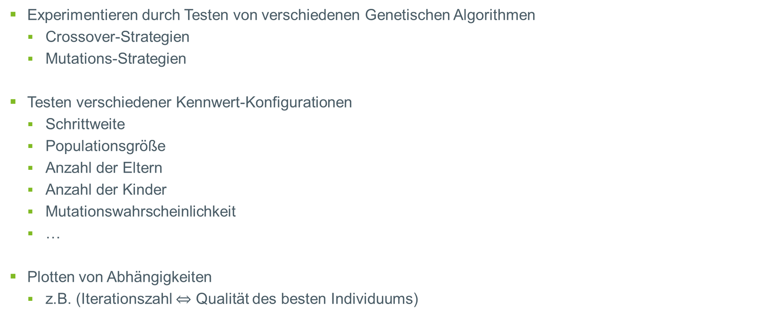
Ausblick – Travelling Salesman Problem
Experimentieren durch Testen von verschiedenen Genetischen Algorithmen
Crossover-Strategien
Mutations-Strategien
Testen verschiedener Kennwert-Konfigurationen
Schrittweite
Populationsgröße
Anzahl der Eltern
Anzahl der Kinder
Mutationswahrscheinlichkeit
…
Plotten von Abhängigkeiten
z.B. (Iterationszahl $⇔$ Qualität des besten Individuums)

Slide 37
Viele Dank für eure Aufmerksamkeit

